Slide 1
Latvijas klimata mainības raksturs

Slide 2
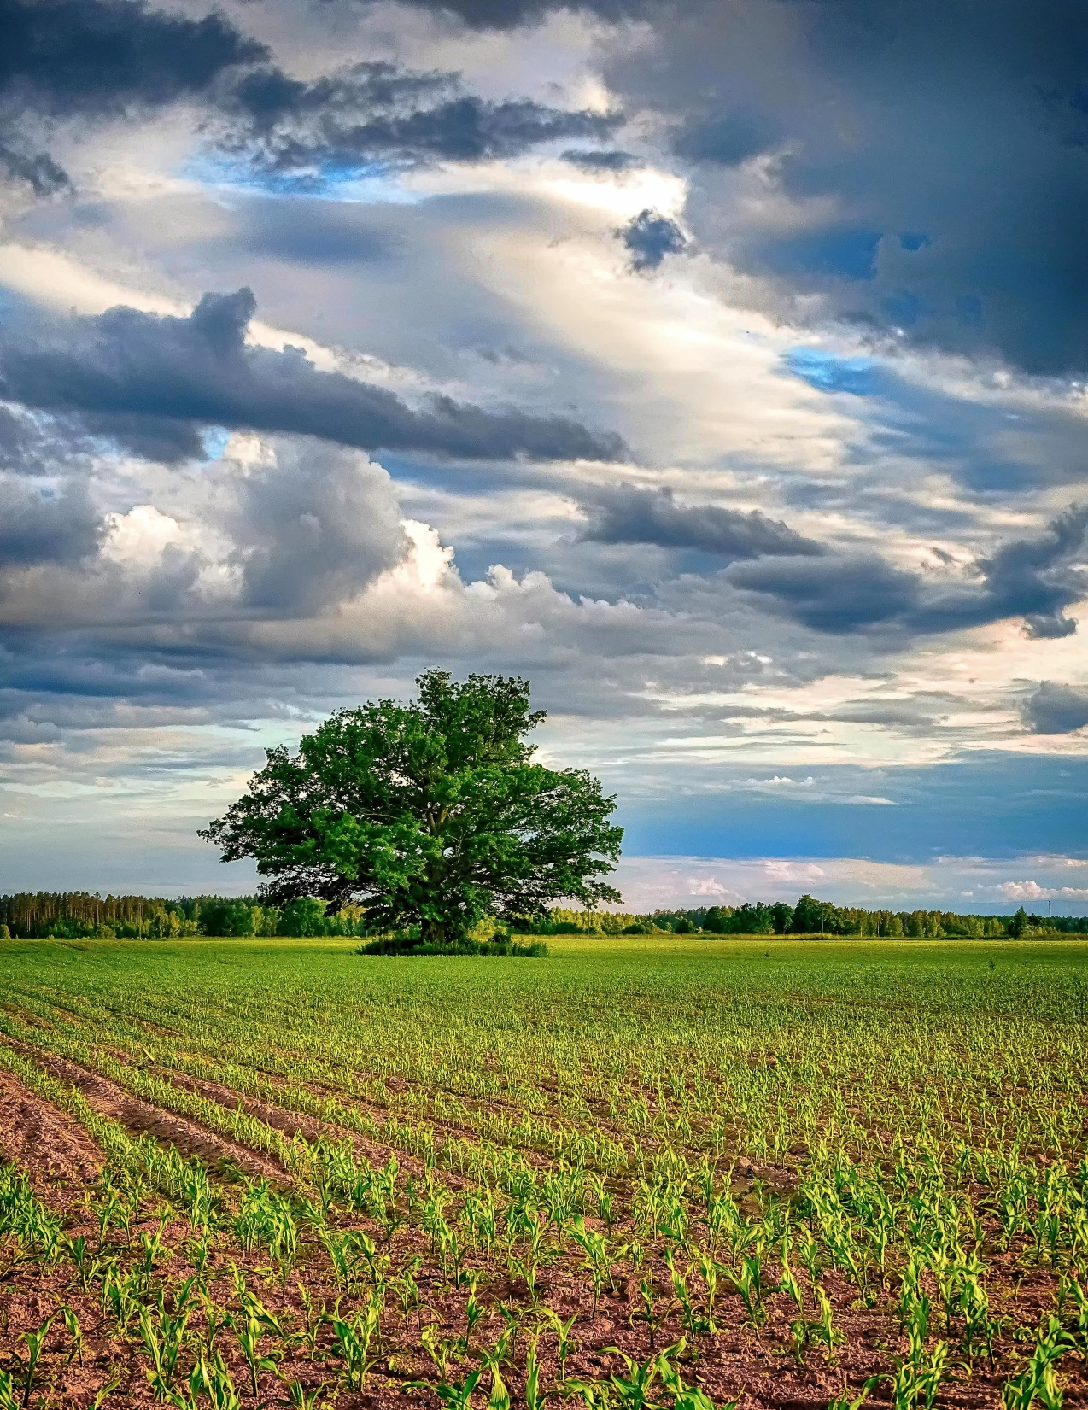
Sita, Balvu novads (Flickr: Māris Pehlaks)
Klimatiskos apstākļus Latvijā ietekmē teritorijas novietojums Eirāzijas
kontinenta ziemeļrietumos, kas nosaka
kontinentālā klimata ietekmi
Savukārt gaisa masu pārnese ar atmosfēras cirkulāciju no Atlantijas okeāna nosaka
jūras klimata ietekmi
Biežā laika apstākļu mainība ir saistīta ar aktīvu ciklonisko darbību Latvijas teritorijā
Pēc klimatu klasifikācijas Latvijas teritorija atrodas mitrajā klimata zonā ar siltu vasaru un sniega nokrišņiem ziemā

Slide 3
Saules spīdēšanas ilgums un Saules radiācija
Latvijas teritorijā dienas garums, un līdz ar to Saules spīdēšanas ilgums, ir mainīgs gada laikā
Garākā diena ir 22.jūnijā (dienas garums 17-18 stundas), un īsākā diena ir 22.decembrī (dienas garums 6-7 stundas)
Kopumā vidēji Saule spīd 1790 stundas gadā – variējot Latvijas teritorijā no
1600 līdz 1970 stundām
Vislielākais Saules spīdēšanas ilgums gadā novērojams Baltijas jūras piekrastē (Kolka, Ventspils, Liepāja) ir
1840-1940 stundu gadā
Alūksnes ezers (Flickr: Māris Pehlaks)

Slide 4
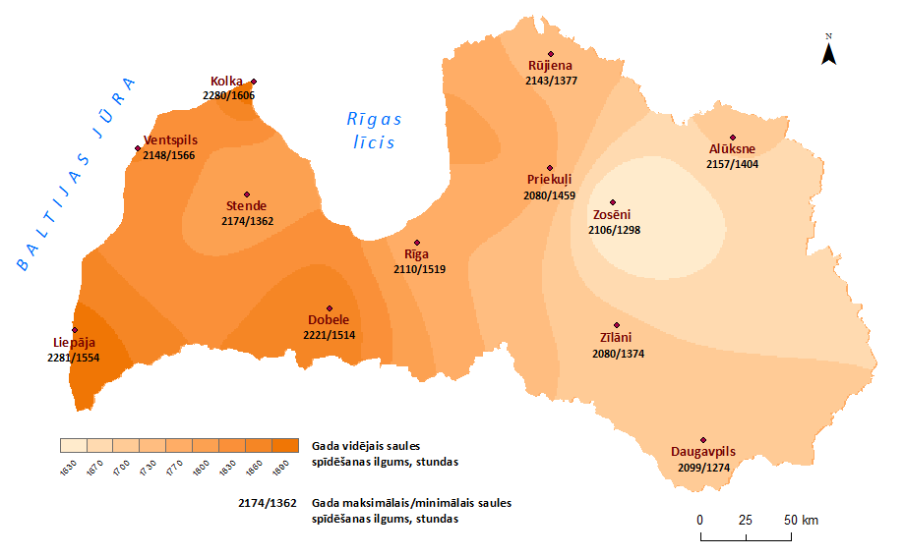
Vidējais Saules spīdēšanas ilgums
(stundas) gadā (1950.-2010.g.)

Slide 5
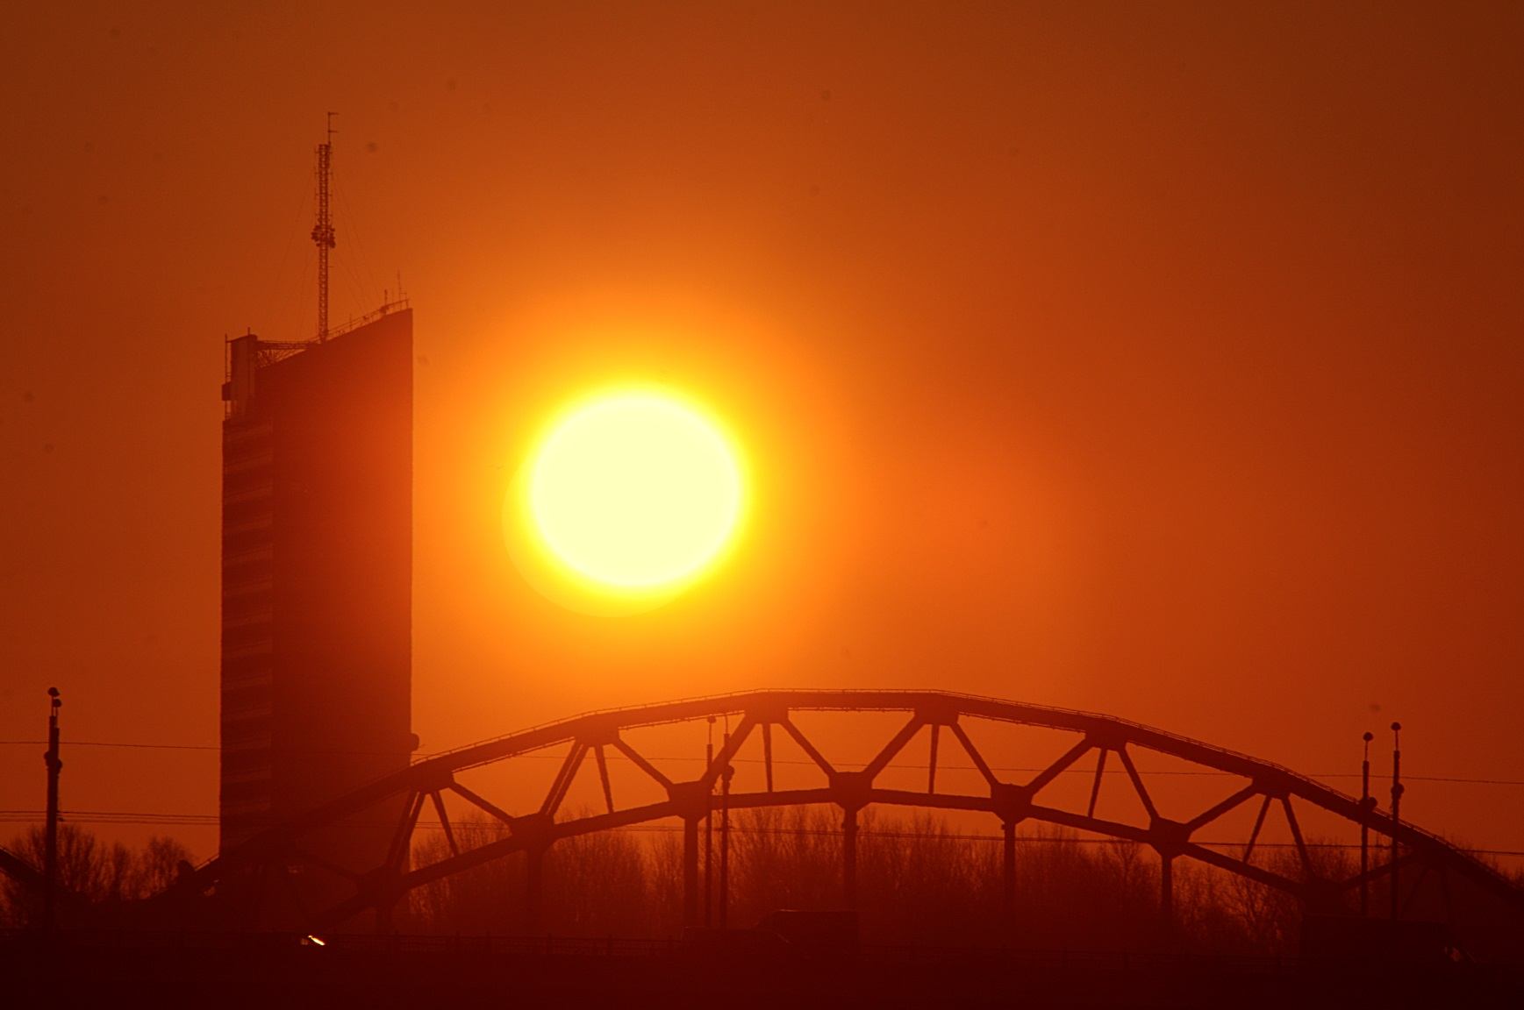
Absorbējot Saules starojumu, Zemes virsma vienlaikus to zaudē garo viļņu izstarošanas veidā, ko sauc par
efektīvo izstarojumu
Starojuma bilanci veido starpība starp Zemes virsmas saņemto un zaudēto Saules
enerģijas daudzumu
Novembrī, decembrī un janvārī radiācijas bilance ir negatīva, bet gada pārējos
mēnešos – pozitīva
Rīga (Flickr: Niks Freimanis)

Slide 6
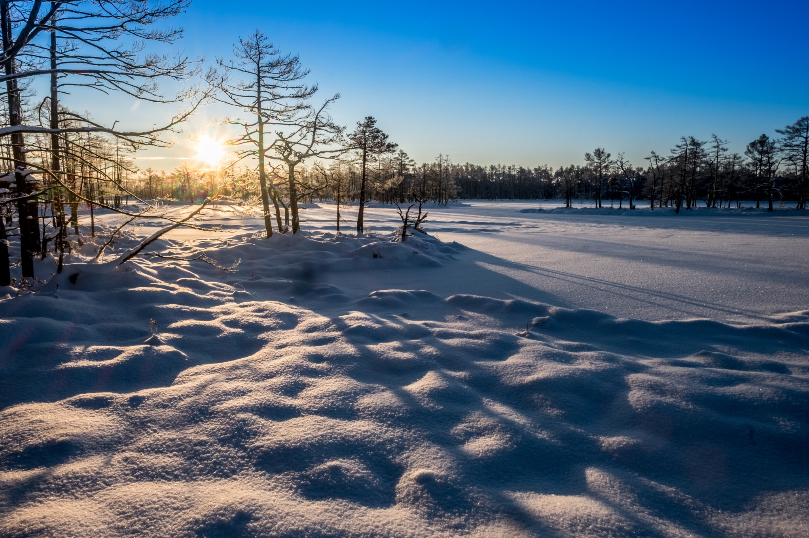
Atstarotās radiācijas daudzums ir atkarīgs no Zemes virsmas rakstura – procentos izteikto atstarotās radiācijas daudzumu sauc par albedo
Kopumā gada laikā vidējais
albedo lielums ir 27%
Ziemā albedo vērtības ir lielākas (vidēji 65-70%), kas izskaidrojams ar sniega segas lielajām atstarošanās spējām
Vasarā vidējais albedo lielums ir apmēram 22%
Cenas purva taka (Flickr: Kārlis Dambrāns)

Slide 7
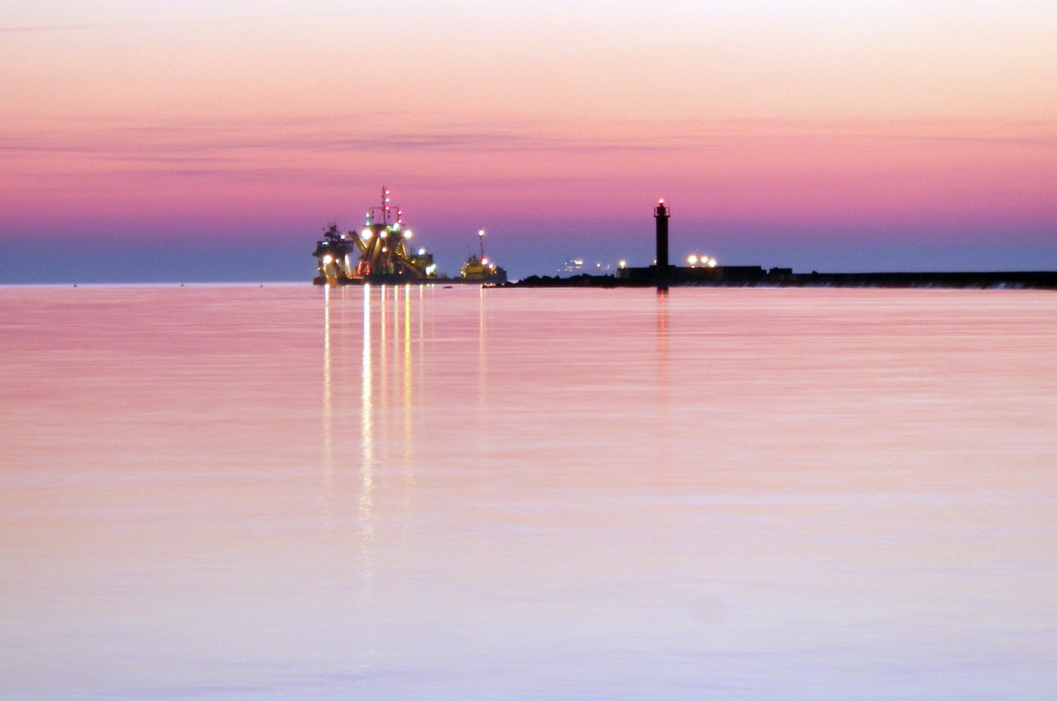
Gaisa temperatūra un tās mainības raksturs
Gaisa temperatūras režīmu un sadalījumu Latvijas teritorijā nosaka saņemtā Saules starojuma daudzums, atmosfēras cirkulācijas īpatnības, kā arī Baltijas jūras, Rīgas līča
un reljefa ietekme
Relatīvi līdzenais reljefs ir cēlonis tam, ka virs Atlantijas okeāna izveidojušās siltās un mitrās jūras gaisa masas planetāro plūsmu ietekmē virzās no rietumiem uz austrumiem un iespiežas tālu Eiropas kontinentā
Tādēļ Latvijā gada vidējā temperatūra par 4-6 ºC, bet ziemā pat par 9 ºC pārsniedz mūsu platumu grādu
vidējo temperatūru
Piekrastes rajonos ir mazākas temperatūras svārstības –
ziemas un rudeņi piekrastē ir siltāki nekā dziļāk sauszemē, savukārt
pavasari un vasaras piekrastē ir vēsākas
Mangaļu mols (Flickr: Helmuts Guigo)

Slide 8
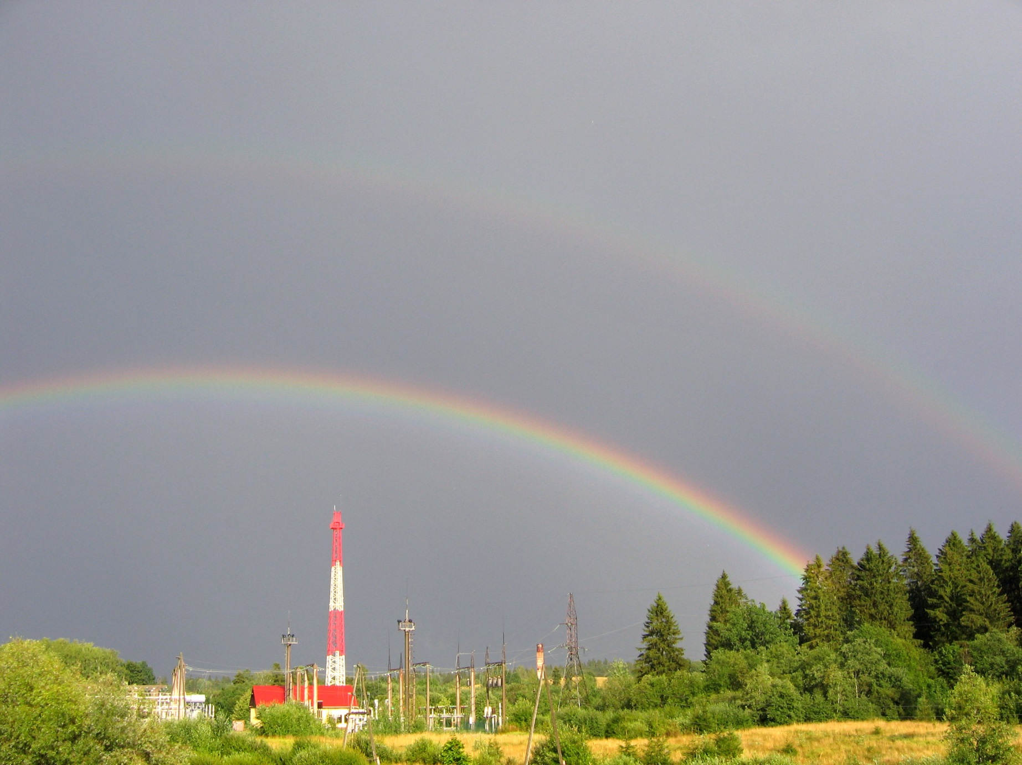
Marienburga, Alūksnes novads (Flickr: Māris Pehlaks)
Vidējā gada gaisa temperatūra Latvijas teritorijā pēc ilglaicīgiem novērojumiem no 1950.-2010.g. ir bijusi 6,0 ºC, bet, aprēķinot to pēdējo 30 gadu periodam (1981.-2010.g.) tā ir pieaugusi līdz 6,4 ºC
Visaugstākā gada vidējā gaisa temperatūra ir Baltijas jūras piekrastē, viszemākā – Vidzemes un Latgales augstienes teritorijā
Kopumā vidējā gaisa temperatūra (1951.-2010.g.) Latvijas teritorijā mainās no
4,8 ºC (Zosēnos, Alūksnē) līdz
7,0 ºC (Liepājā)

Slide 9
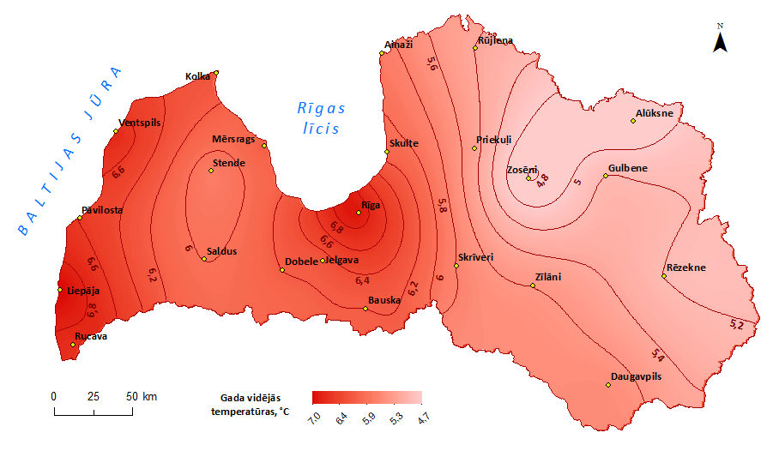
Gada vidējā gaisa temperatūra Latvijā (1950.-2010.g.)

Slide 10
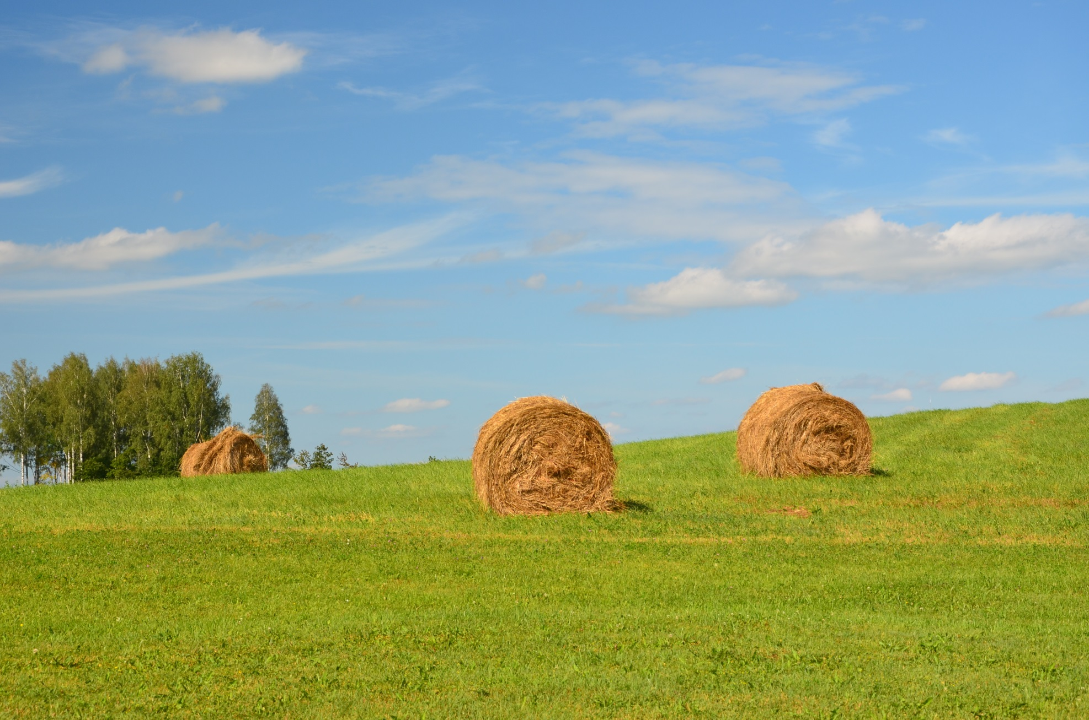
Vidēji vissiltākais mēnesis Latvijas teritorijā ir jūlijs
Vidējā jūlija gaisa temperatūra Latvijas teritorijai ir 16,9ºC (1950.-2010.g.)
Aprēķinot vidējo jūlija temperatūru pēdējo 30 gadu periodam (1981.-2010.g.) –
tā ir pieaugusi līdz 17,4 ºC
Vidējā jūlija gaisa temperatūra mainās robežās no +18,2ºC (Rīgā) līdz
+16,3ºC (Zosēnos) un
+16,4 ºC (Pāvilosta, Stende)
Vasara Latvijā (Flickr: Reinis Pauliņš)

Slide 11
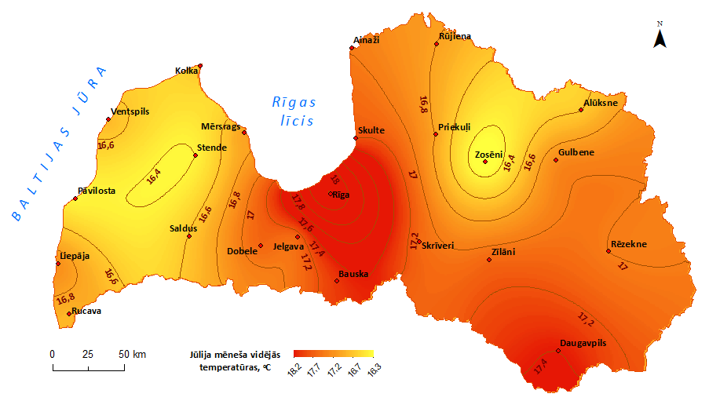
Vidējā jūlija gaisa temperatūra Latvijā (1950.-2010.g.)

Slide 12
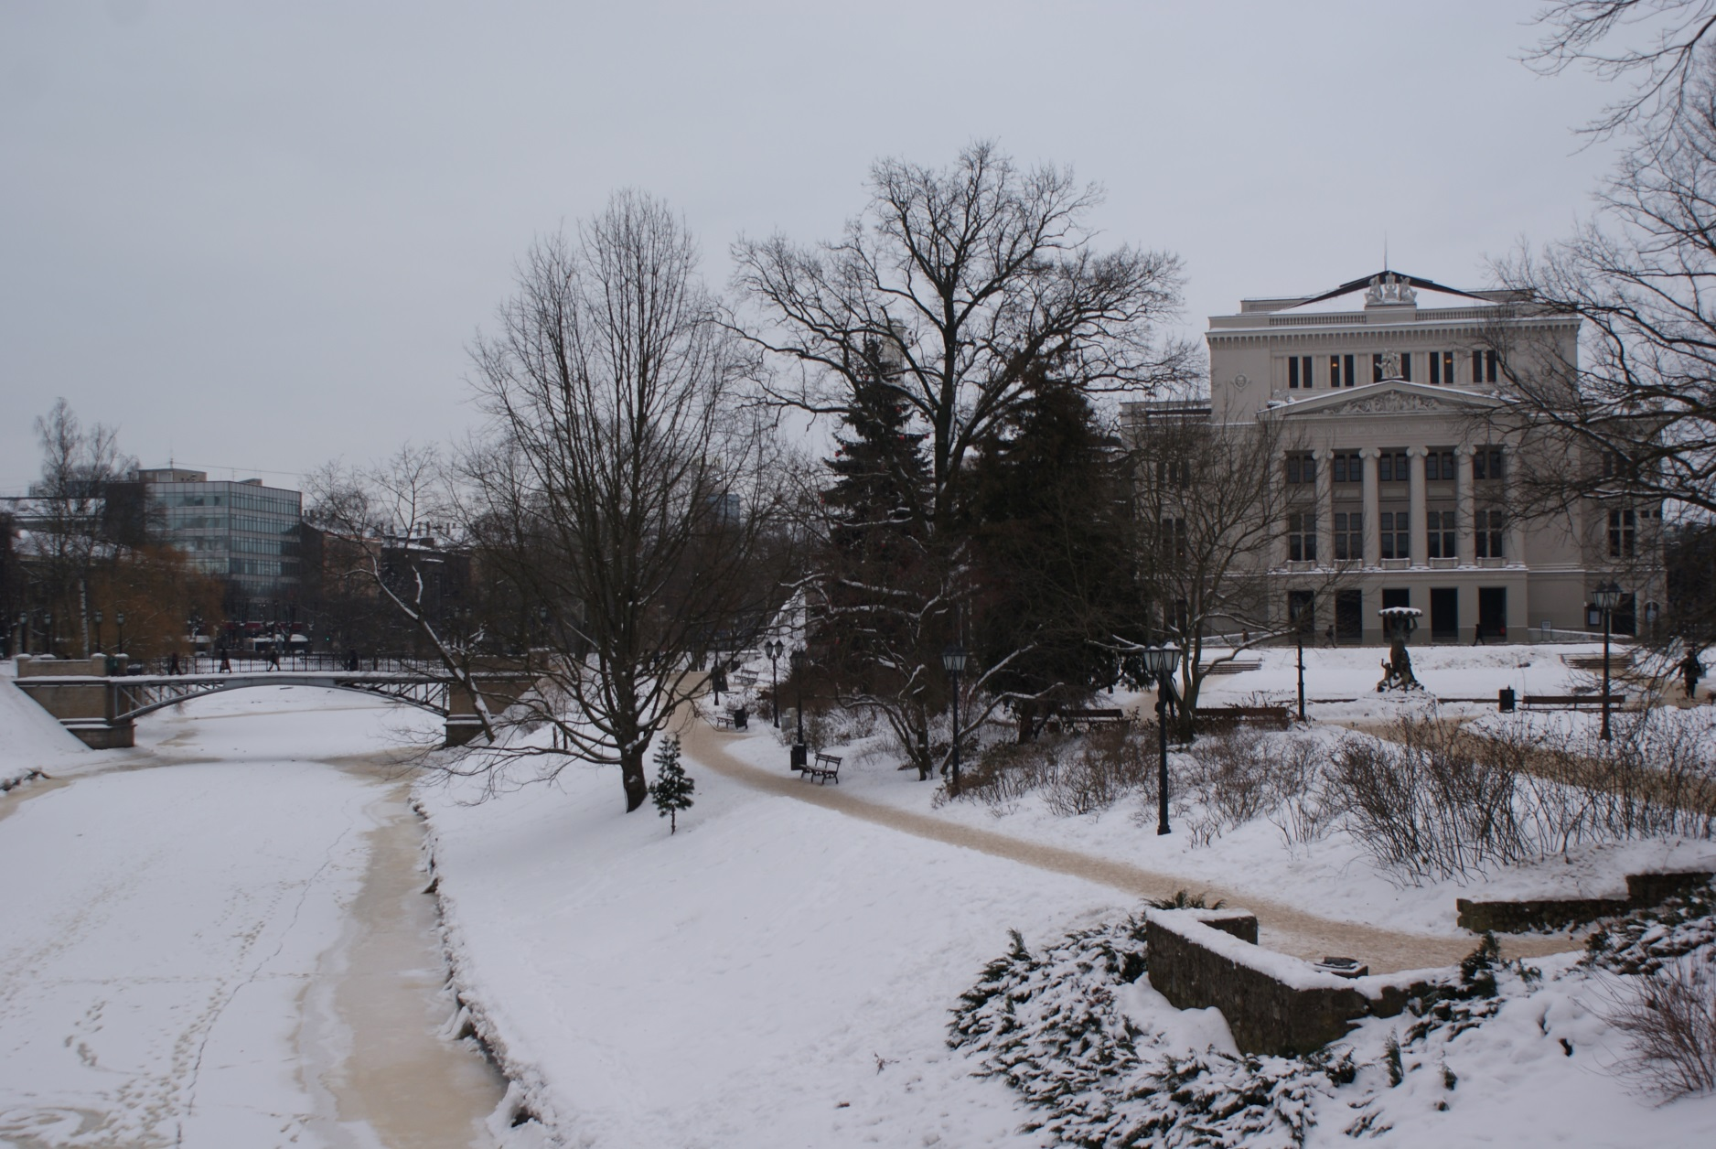
Pēdējās desmitgadēs (1981.-2010.g.) zemākā vidējā gaisa temperatūra Latvijas teritorijā visās novērojumu stacijās
kopumā ir februārī -3,6ºC
Ziema Rīgā (Flickr: Marcus Grbac)
Aukstākā mēneša gaisa temperatūru atšķirības Latvijas teritorijā ir lielākas kā jūlija mēnesī
Februāra temperatūra ir robežās
no -2,5 ºC (Ventspils) līdz
-6,5ºC (Alūksne)
Februāra mēneša gaisa temperatūru sadalījumā uzskatāmi iezīmējas Baltijas jūras un
Rīgas līča ietekme

Slide 13
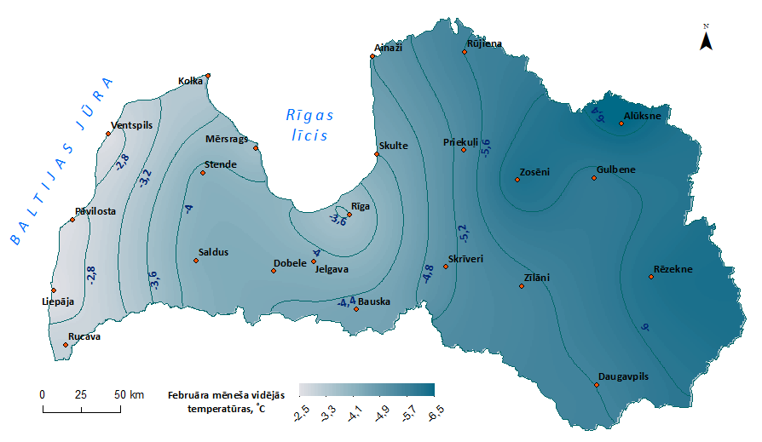
Vidējā gaisa temperatūra februārī Latvijā (1950.-2010.g.)

Slide 14
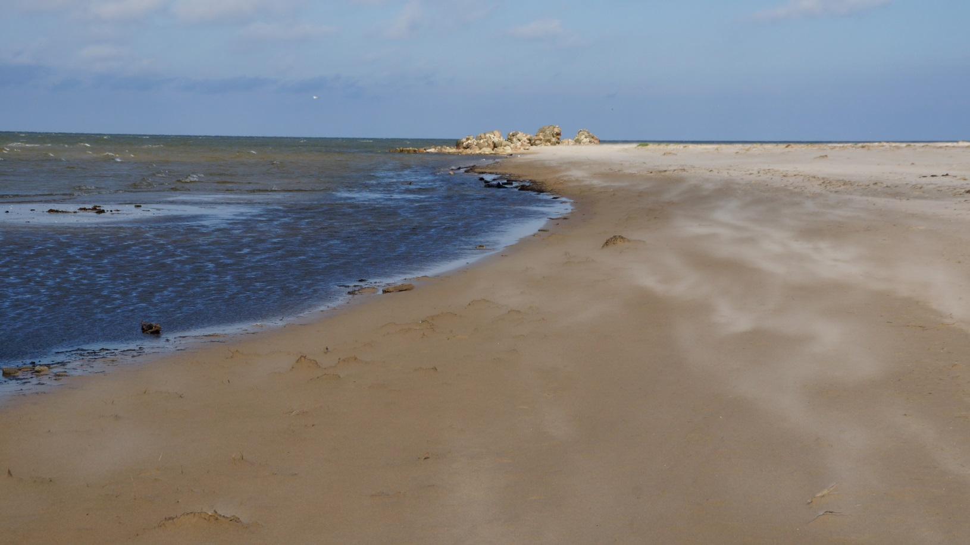
Absolūtais temperatūras minimums -43,2 ºC Latvijā novērots teritorijas dienvidaustrumu daļā, Daugavpilī 1956.g. 8.februārī
Tādējādi ekstremālo gaisa temperatūru amplitūda veido 81,0 ºC
Vismazākā gaisa temperatūras maksimālā amplitūda ir Baltijas jūras piekrastē (Kolkā), kur maksimāli absolūtās un novērotās maksimāli minimālās gaisa temperatūras starpība ir 63,5 ºC
Līdz šim absolūtais temperatūras maksimums +37,8 ºC fiksēts
2014.g. 8.augustā Ventspilī
Slīteres nacionālais parks, Kolka (Flickr: Julian-G. Albert)

Slide 15
Marienburga, Alūksnes novads *Flickr: Māris Pehlaks(
Klimata mainības izpētē mainības tendenču izvērtēšanai izmanto Manna-Kendala testu, kas ir īpaši izstrādāts klimatisko parametru mainības tendenču (trendu) izpētei
Manna-Kendala testu var izmantot datu rindām, kam ir sezonāls vai sērijveida mainības raksturs, jo tas ļauj aprēķināt testa vērtības katram mēnesim atsevišķi
Tests ļauj analizēt datu rindas pat tad, ja tajās ir iztrūkstošas vērtības (piemēram, I un II Pasaules kara laikā), kā arī datu rindas ar netipiskām (ļoti augstām vai zemām) vērtībām

Slide 16
Salna (Flickr: Dainis Matisons)
Gaisa temperatūra ir klimata mainības indikators, kas visbiežāk tiek izmantots, lai raksturotu globālās sasilšanas procesus
Gaisa temperatūras mainība viegli un saprotami parāda, ka pēdējo gadu desmitu laikā notiek gaisa temperatūras paaugstināšanās
Gaisa temperatūras mainība vislabāk raksturo atšķirību starp jēdzieniem «klimats» un
«laiks» vai «laikapstākļi»
Klimats raksturo ilglaicīgās, vidējotās vērtības, bet laikapstākļi raksturo apstākļus, kas novērojami īsākā laika sprīdī konkrētā vietā

Slide 17
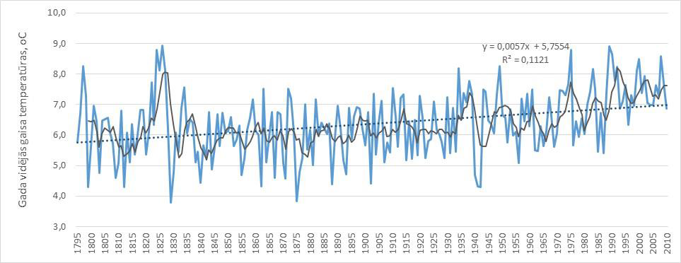
Vidējās gada gaisa temperatūras ilgtermiņa
(1795.-2010.g.) izmaiņas un regresijas taisne pēc
Rīga-LU novērojumu stacijas

Slide 18
Temperatūras ilgtermiņa mainību raksturo izteiktas gada vidējo temperatūru fluktuācijas (svārstības) – dati liecina, ka temperatūras mainību kopš 20.gs. vidus raksturo izteikta
tās palielināšanās tendence
Gada vidējais temperatūras pieaugums Rīgā laika posmā no 1795.g. līdz 2010.g. ir 1,3ºC , bet augstākais tas ir pavasara mēnešos (maijā, aprīlī, martā), kā arī ziemas sākumā (decembrī)
Gaisa temperatūru Rīgā raksturo ievērojama mainības amplitūda – minimālā mēneša vidējā temperatūra (-17,1 ºC) novērota 1803.g. janvārī, bet maksimālā (+22,8 ºC) – 1914.g. jūlijā
2002., 2010. un 2011.g. vasaras sezonas
ir bijušas vienas no siltākajām meteoroloģisko novērojumu vēsturē Latvijas teritorijā

Slide 19
Nokrišņi un to daudzuma mainība
Nokrišņu daudzumu Latvijā nosaka atmosfēras liela mēroga cirkulācija (Rietumu planetārā plūsma), kas ietekmē mitro gaisa masu pārnesi no Atlantijas okeāna pāri Baltijas jūrai, galvenokārt, cikloniskās darbības dēļ
Rietumu planetārā plūsma vidējos platuma grādos novērojama troposfērā un stratosfērā
Tādējādi Latvijas teritorijai ir pietiekami liels nokrišņu daudzums – vidēji 685 mm
Kaut arī Latvijas augstienes nav pārāk augstas, tās tomēr ietekmē temperatūras un nokrišņu sadalījumu vietējā mērogā
Lietus (Flickr: Edijs Pālens)

Slide 20
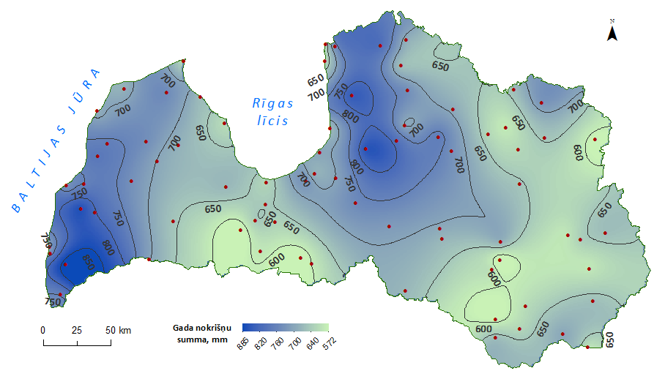
Gada vidējais nokrišņu daudzums Latvijā (1950.-2010.g.)

Slide 21
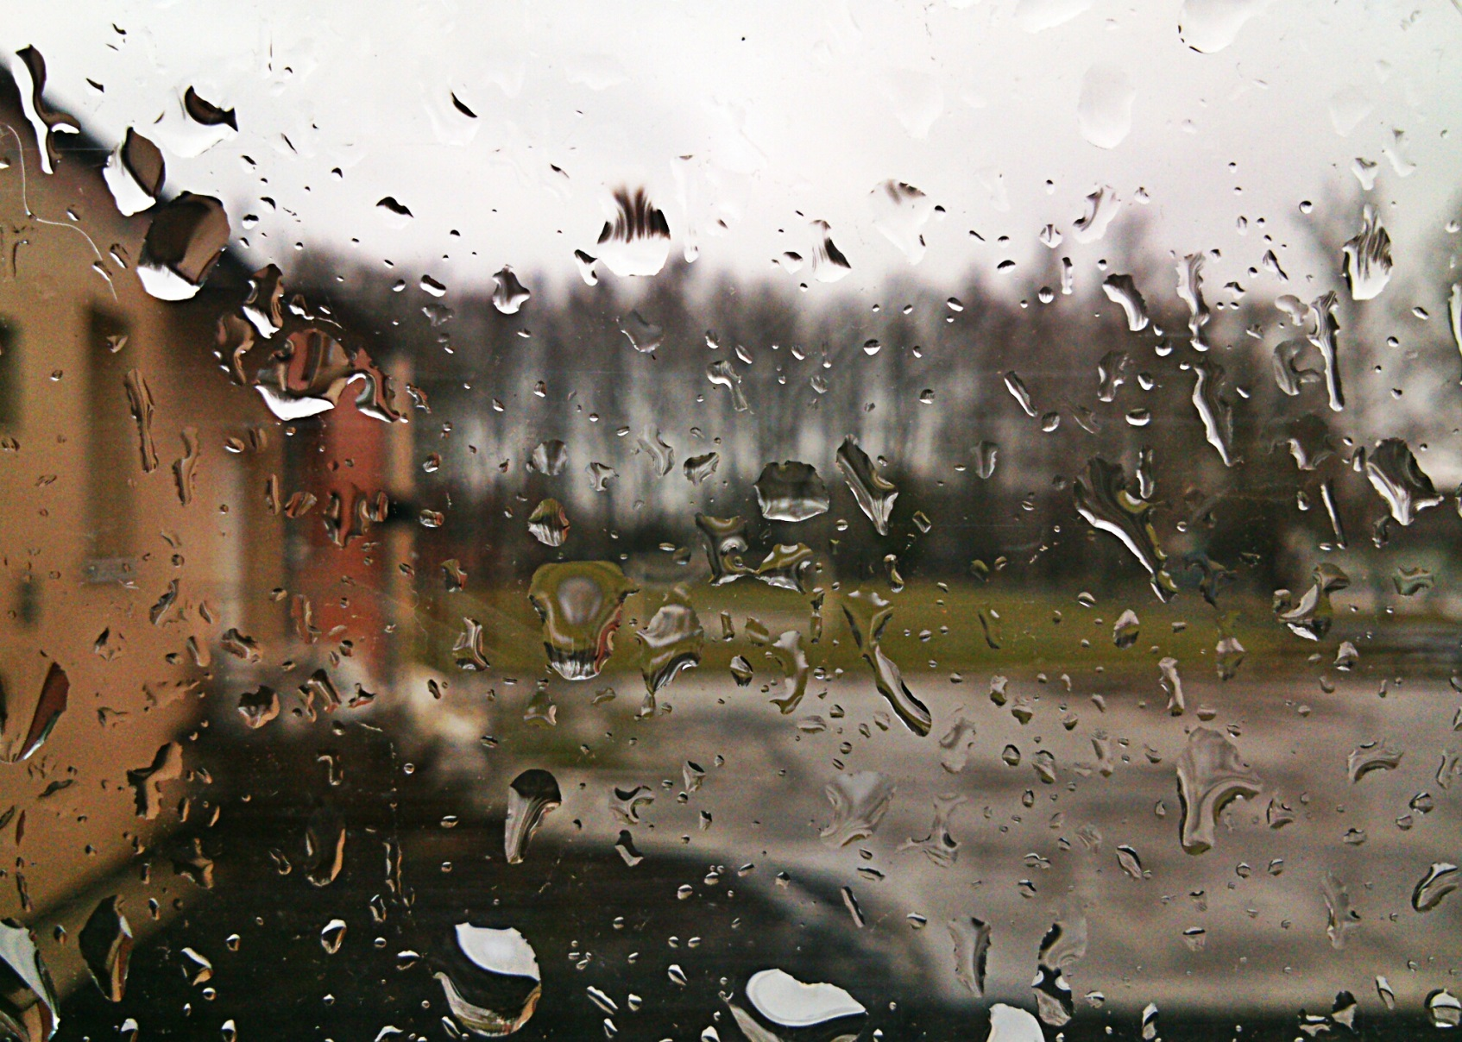
Gada vidējo nokrišņu daudzuma sadalījumā dominē kopējas likumsakarības:
Lielākais vidējais gada nokrišņu daudzums (760-870 mm) ir raksturīgs Vidzemes augstienes, Rietumkursas augstienes un Latgales augstienes rietumu uzvēja nogāzēm
Vismazākais nokrišņu daudzums (580 mm) tiek novērots Zemgales līdzenumā, kā arī ieplakās, kas atrodas
augstieņu aizvēja nogāzēs
Lielākie mēnešu nokrišņu daudzumi (>80 mm mēnesī) tiek novēroti vasaras periodā, aukstajā gada laikā parasti nokrišņu daudzums ir ievērojami mazāks (apmēram 20 mm mēnesī)
Lietus (Flickr: Alexander Okunew)

Slide 22
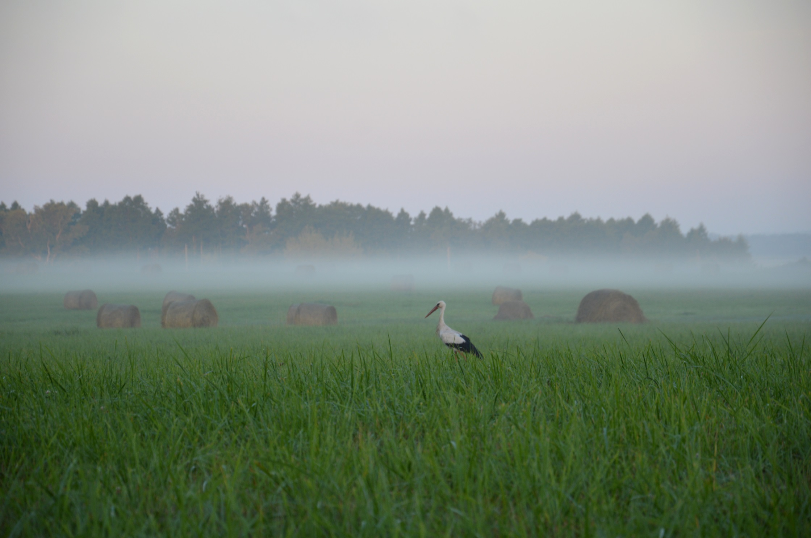
Intensīvo nokrišņu izmaiņu analīze tika veikta pēc dienu skaita, kurās diennakts nokrišņu summa ir lielāka par 10 mm un dienu skaits, kurās diennakts nokrišņu summa ir lielāka par 20 mm
Līdzīgi kā gada nokrišņu ilgtermiņa gaitai, arī atmosfēras nokrišņu ekstrēmuma rādītājiem raksturīgas cikliskas svārstības, kas visbiežāk ir spilgtāk izteiktas kā lineārās pārmaiņas
Atmosfēras nokrišņu daudzums un tā mainības raksturs ietekmē ekosistēmas, cilvēka dzīvesvidi un daudzas saimnieciskās darbības jomas, piemēram, lauksaimniecību un enerģētiku
Kalnāres, Burtnieku novads (Flickr: Dace Kiršpile)

Slide 23
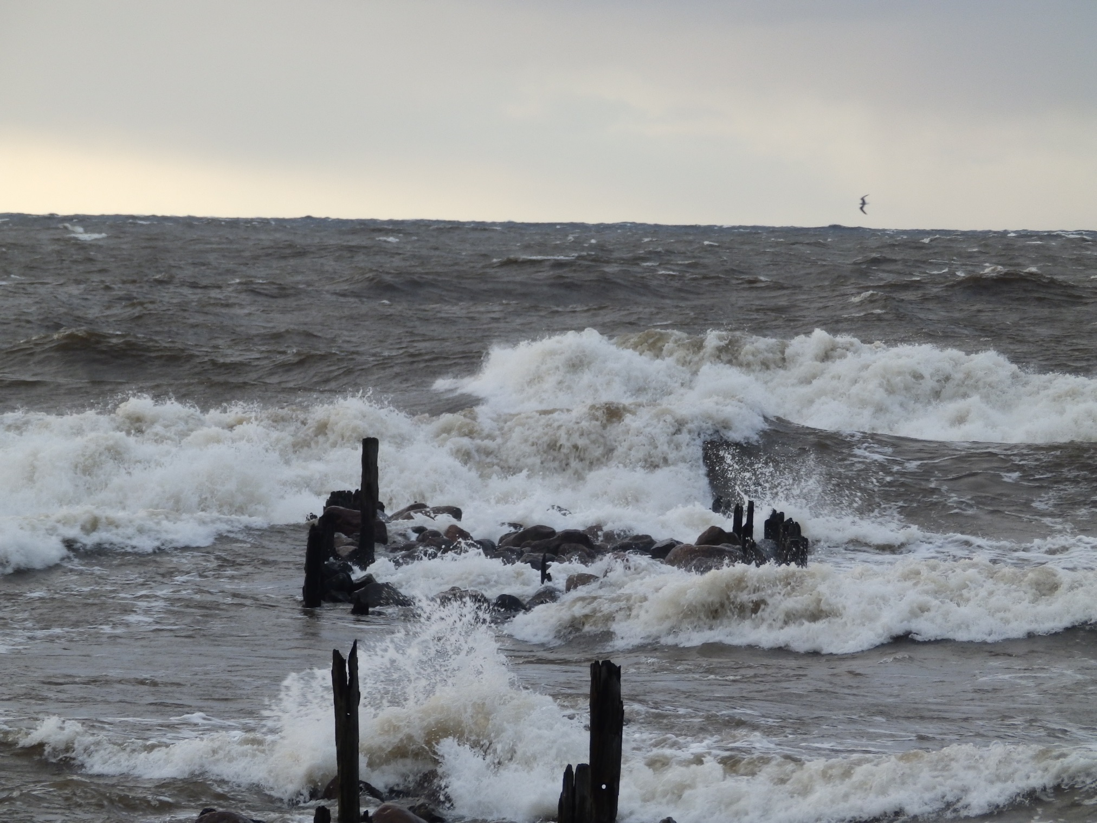
Ekstremālās parādības un to izmaiņas
Ekstremālas parādības jeb ekstremālie laika apstākļi raksturo laika apstākļu notikumus, kas ir ekstrēmi vēsturiskā griezumā, īpaši netipiski, bargi vai sezonai neraksturīgi laika apstākļi
Ekstrēmi laika apstākļi to izpausmes veida un ietekmes dēļ visbiežāk tiek definēti lokāli, jo raksturojas kā specifiski un atšķirīgi katrai vietai
Vētra Tūjā (Flickr: Helmuts Guigo)

Slide 24
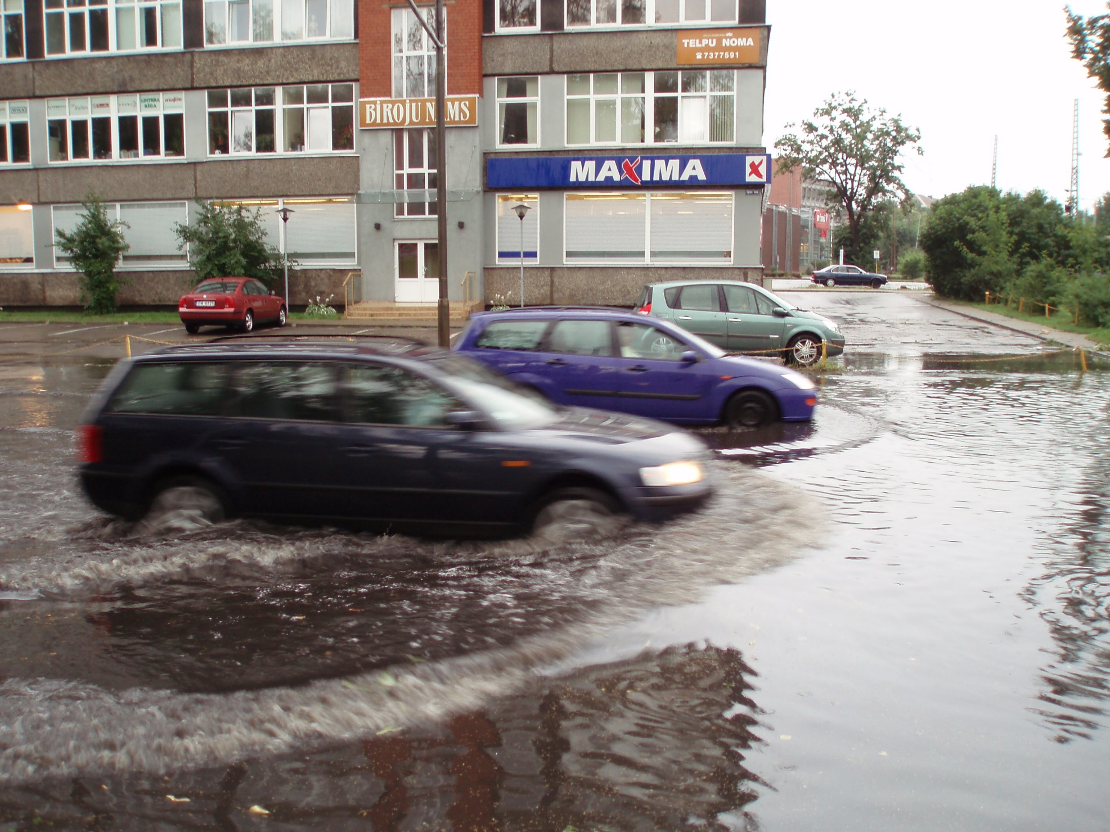
Ekstrēmi laika apstākļi pēc norises veida var būt pēkšņi (intensīva lietusgāze, vētra) vai ilglaicīgi (karstuma viļņi, sausumi)
Katrs ekstrēms notikums ir unikāls pēc mēroga, laika norises, atrašanās vietas un
cilvēku sociālā konteksta ziņā
Ekstrēmi laika apstākļi ietekmē sektorus, kuri ir cieši saistīti ar klimatu, piemēram, ūdens drošība, lauksaimniecība, mežsaimniecība,
cilvēku veselība, tūrisms u.c.
Plūdi Rīgā 2010.g. 18.jūlijā (Flickr: David Holt)

Slide 25
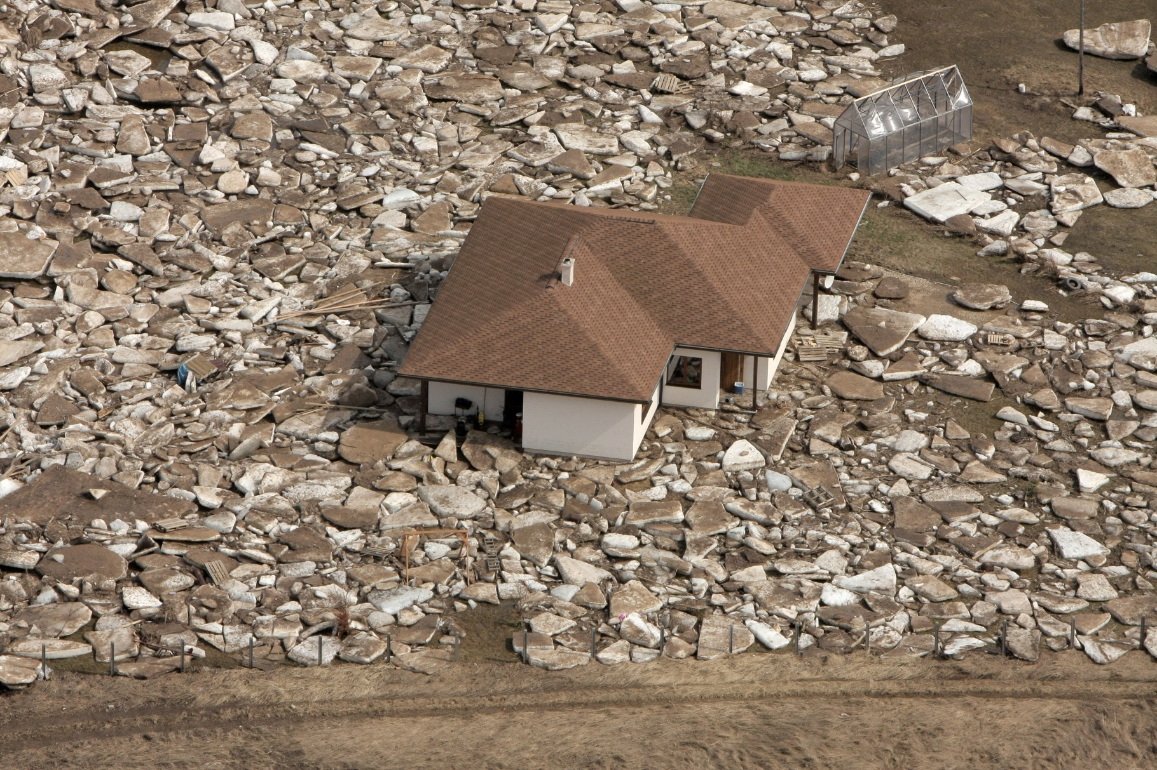
Izmaiņas mūsdienu klimatā palielina un nākotnē palielinās ekstrēmo laika apstākļu notikumu biežumu un to intensitāti
Pat, ja nav novērotas izmaiņas vidējās vērtībās, ekstrēmiem laika apstākļu notikumiem var būt novēroti būtiski
trendi jeb izmaiņas
Ekstremāli laika apstākļi nav tikai meteoroloģiska situācija, kas sastopama tikai mūsdienās
Ekstremālu laika apstākļu gadījumi vēsturē apkopoti G.Eberharda veiktajā pētījumā «Neparastie laikapstākļi Latvijā (900-1860)»
Pavasara pali un plūdi Ogrē 2013.gada aprīlī (Flickr: Latvijas Armija, Gatis Dieziņš)

Slide 26
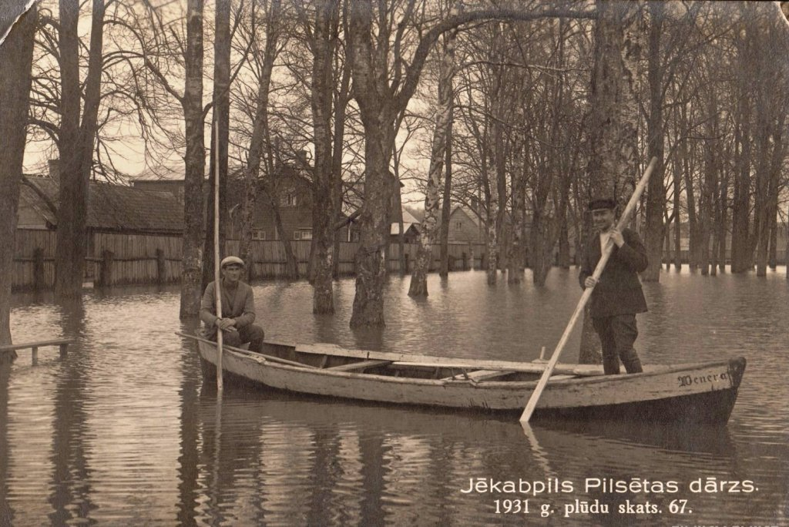
Apkopojot vēsturiskos datus, tiek rakstīts, ka visbriesmīgākie Rīgai bijuši 1709.gadā:
«Plūdi sākušies jau iepriekšējā gada rudenī. Novembrī tad plosījusies ārkārtīgi stipra vētra, kas daudziem Rīgas namiem, daļēji arī Doma baznīcai, noārdījusi jumtu. Vētras sadzītais ūdens vietām appludinājis Daugavas krastus un salas, aizskalojot mājas, lopus un cilvēkus. Sadauzīti un izmesti krastā kuģi. Vētrai sekojis bargs sals, kas gandrīz nepārtraukti pieturējies visu ziemu...
Daugavā ledus sasalis 1,5 m biezumā – vietām tā bijusi aizsalusi līdz dibenam. Ledū iesaluši 22 kuģi. Tanī ziemā Latvijā izsaluši gandrīz visi augļu koki. Sākoties pavasara atkusnim, straume nesusi Daugavas augšgala ledu uz leju, bet lejasgala ledus nav salūzis- tas palicis turpat, kur bijis un radies milzīgs ledus sastrēgums...
Ledus masas un plūdu ūdeņi ielauzuši pilsētas vārtus, ieplūduši pilsētā, pārpludinot tur ielas, ēkas un pagrabus. Doma baznīcā ūdens kāpis līdz altārim. Juku jukām tur peldējuši soli,
zārki un izskalotie līķi»
Notes:
https://www.google.lv/search?q=1709.+gada+pl%C5%ABdi+r%C4%ABg%C4%81&espv=2&biw=1920&bih=935&source=lnms&tbm=isch&sa=X&ved=0ahUKEwi3kO7B45LLAhWNbZoKHWvtDjgQ_AUIBygC#tbm=isch&q=pl%C5%ABdi+1709.g.&imgrc=JfRDFSqc15ya4M%3A

Slide 27
Mūsdienās veikto pētījumu rezultāti liecina, ka ilggadīgā laika periodā Latvijā novērotas būtiskas ekstremālo klimatisko
parādību izmaiņas:
Biežākas ir kļuvušas ekstremāli karstas dienas un naktis, kā arī dienas ar stipriem nokrišņiem
Savukārt ekstremāli aukstas dienas tiek novērotas aizvien retāk
Jūrmala (Flickr: Pablo Andres Rivero)

Slide 28
Sala dienu izmaiņas Eiropā
(1951.-2014.g.)

Slide 29
Vasaras dienu izmaiņas Eiropā (1951.-2014.g.)
Lielākajā daļā Eiropas vasaras dienas ir palielinājušās vidēji par 4 dienām dekādē
Lielāks vasaras dienu pieaugums dienvidu rajonos, kur vasaras dienas palielinājušās aptuveni par
4-6 dienām dekādē, bet Eiropas centrālajos rajonos – par 2-4 dienām desmit gados

Slide 30
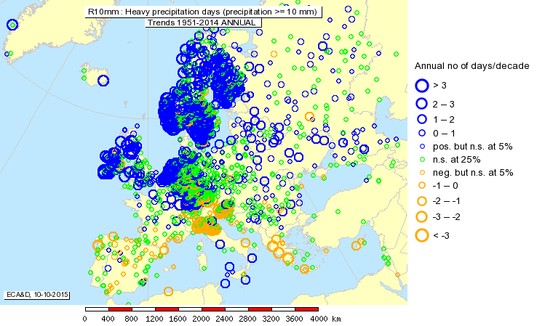
Ikgadējais dienu skaits ar stipriem nokrišņiem Eiropā (1951.-2014.g.)
Raksturīgi, ka Z-Eiropā dienu skaits ar stipriem nokrišņiem kopumā ir palielinājies no 1-3 dienām dekādē
Savukārt visbūtiskākā stipro nokrišņu dienu skaita samazināšanās novērota Eiropas dienviddaļā –
no 1 līdz 3 un vairāk dienām dekādē

Slide 31
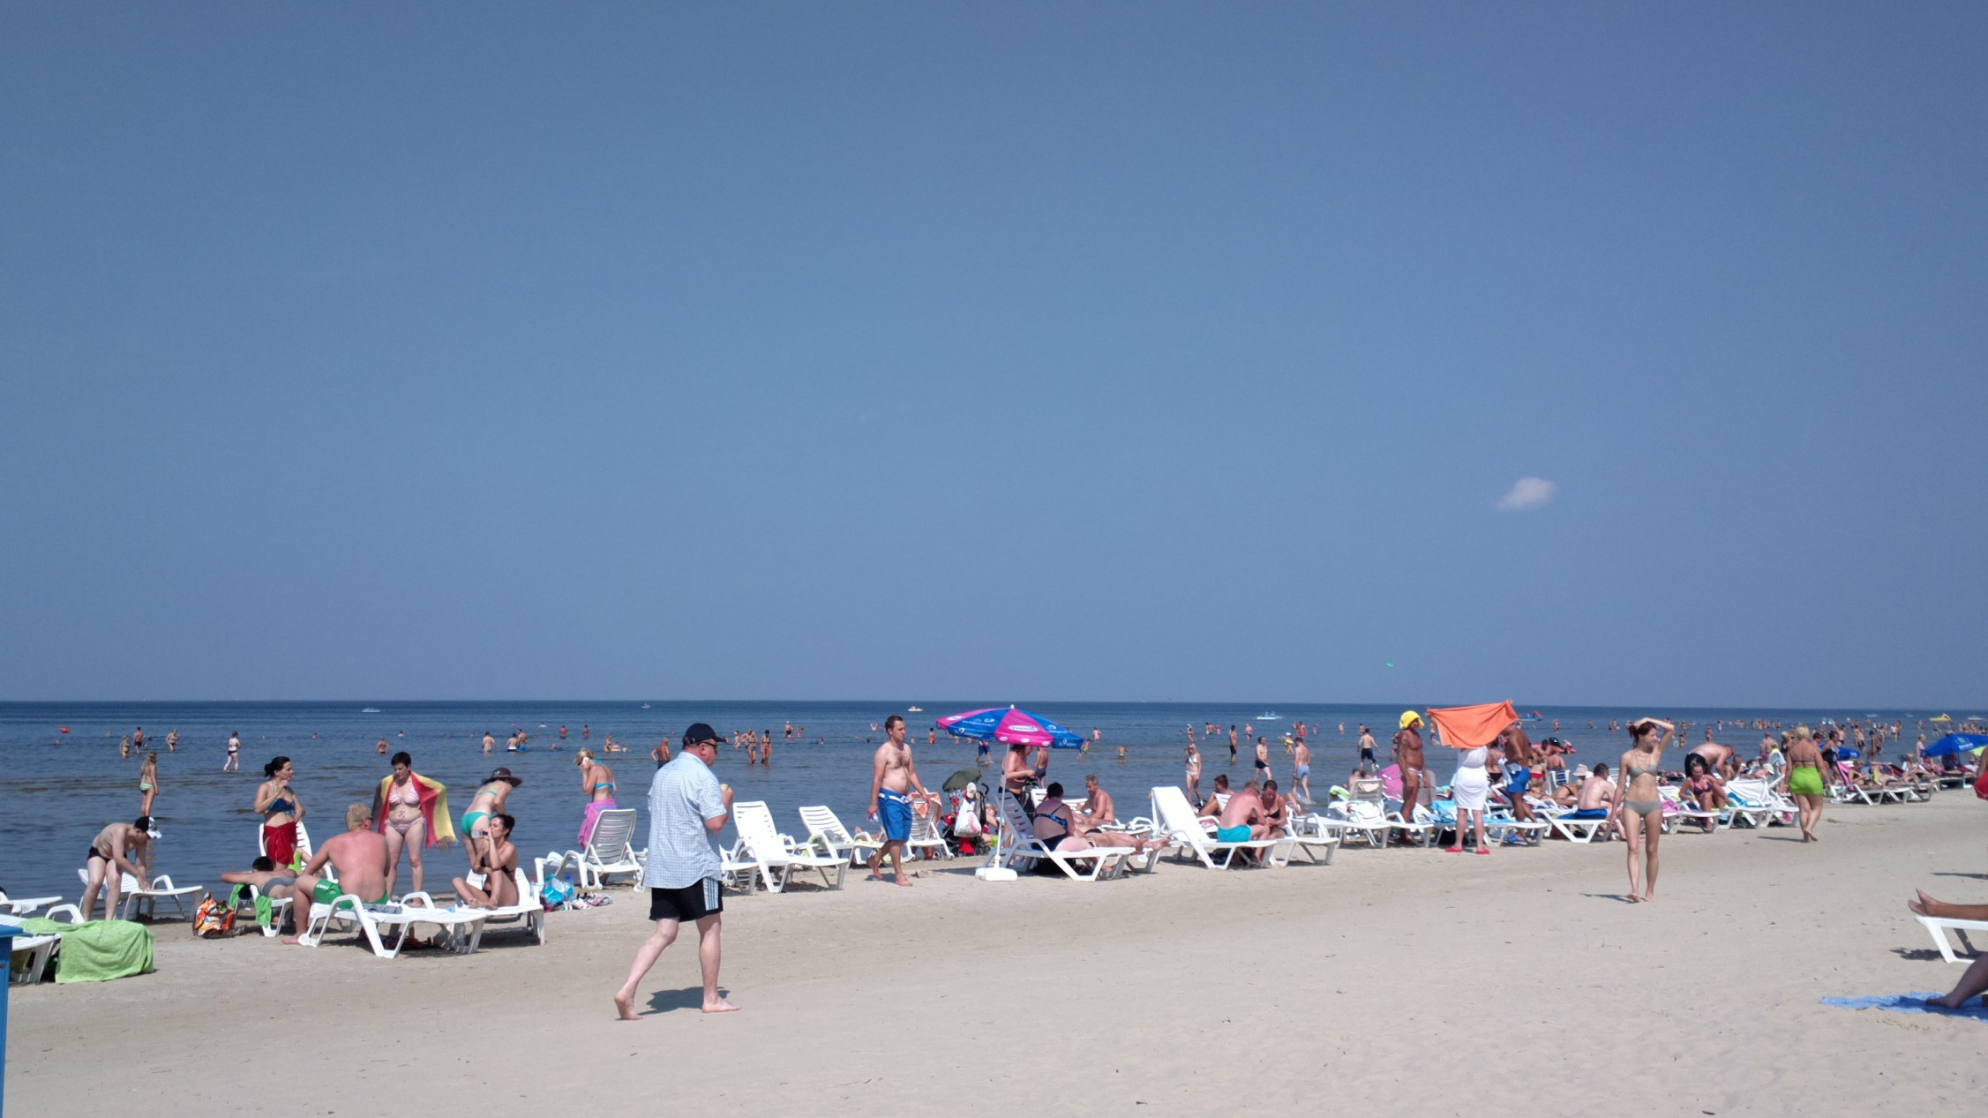
Novērojumu datu analīze Latvijā liecina, ka līdz ar vidējo gaisa temperatūru paaugstināšanos, mainās arī ekstremālās gaisa temperatūras – lielākajā daļā teritorijas ir samazinājies sala dienu skaits
Baltijas jūras piekrastes teritorijās kļuvuši ievērojami
īsāki sala periodi
Vairākas ekstremālo lielumu izmaiņu izteiktas tendences konstatētas Rīgas pilsētā, īpaši tas attiecas uz vasaras dienu (dienas, kad diennakts maksimālā gaisa temperatūra ir >25ºC) un tropisko nakšu (dienas, kurās diennakts minimālā gaisa temperatūra ir >20 ºC) pieaugumu
Iespējams, ka tas ir saistīts ar pilsētas siltuma salas intensitātes palielināšanos un specifisko
pilsētas klimata efektu
Jūrmala (Flickr: J_Aml)

Slide 32
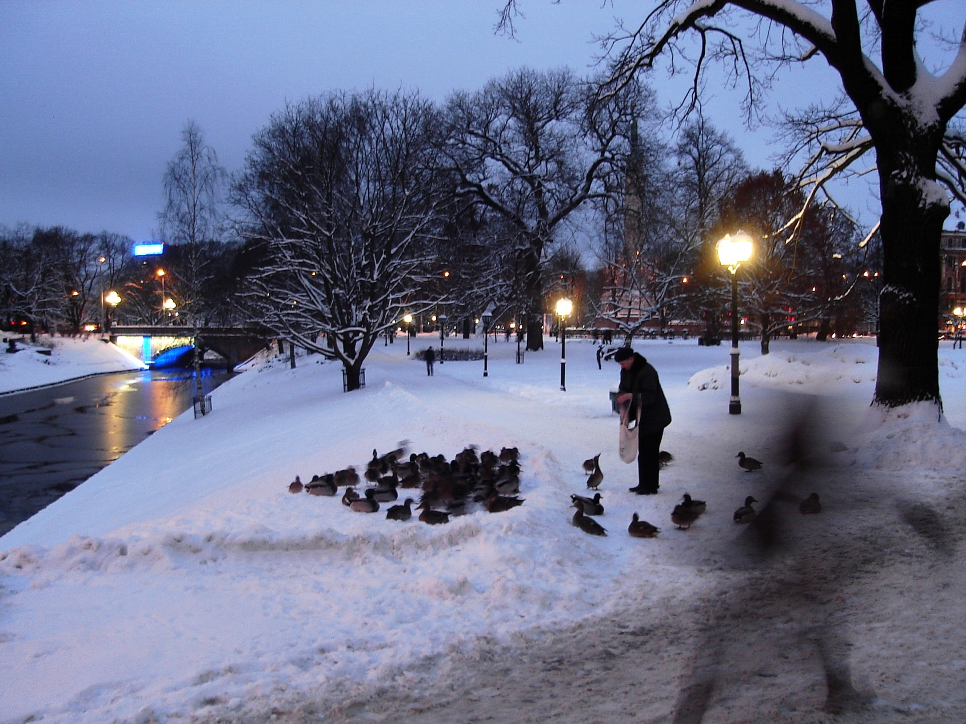
Laika periodā 1923.-2012.g. Latvijā novērotas arī ievērojamas temperatūras un nokrišņu ziņā
ekstremālu sezonu izmaiņas:
Ievērojami samazinājies ekstremāli aukstu vasaru un pavasaru skaits un palielinājies ekstremāli
siltu šo sezonu skaits
Pēc nokrišņu sadalījuma ekstremālu sezonu izmaiņas būtiski ietekmējušas tikai ziemas sezonu, kad mitru sezonu skaits būtiski palielinājies līdz ar būtisku sausu sezonu skaita samazināšanos
Tādējādi ekstremāli sausas ziemas ir kļuvušas retākas un ievērojami palielinājies ekstremāli mitru un nokrišņiem bagātu ziemu skaits
Rīga ziemā (Flickr: Pablo Andres Rivero)

Slide 33
Ekstremālo sezonu ilggadīgo izmaiņu tendences
(Manna-Kendala testa vērtības) Latvijā 1923.-2012.g.
 | Vasara | Rudens | Ziema | Pavasaris
 | Minimālā gaisa temperatūra
Aukstas sezonas | -2.06 | 0.01 | -1.59 | -2.3
Siltas sezonas | 2.21 | -0.26 | 0.97 | 2.69
 | Maksimālā gaisa temperatūra
Aukstas sezonas | -1.82 | -0.6 | -1.48 | -3.1
Siltas sezonas | 2.49 | 0.77 | 1.05 | 1.86
 | Atmosfēras nokrišņi
Aukstas sezonas | 1.31 | 0.18 | 4.03 | -0.17
Siltas sezonas | -0.14 | -1.5 | -3.08 | -1.66

Slide 34
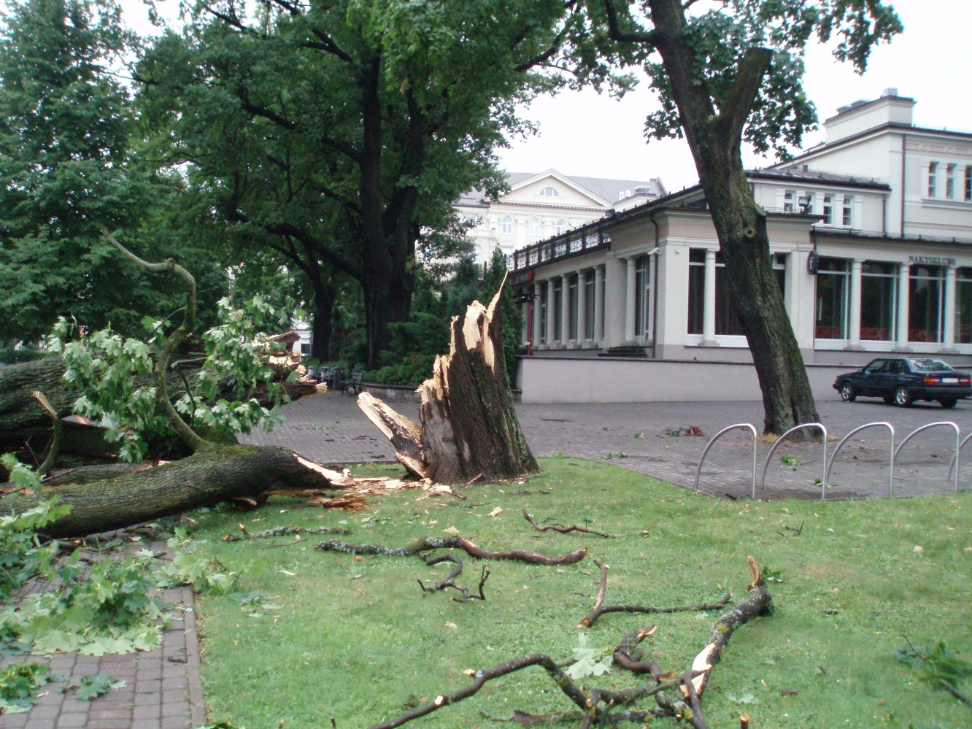
Nesenu ekstremālu laika apstākļu piemēri Latvijā:
2005.g. 8.-9.janvārī – ļoti spēcīga vētra – maksimālais vēja ātrums brāzmās bija 40 m/s Ventspilī. Rīgas ostā ūdens līmenis pakāpās līdz 213 cm virs «0» punkta atzīmes
Ūdens līmeņa celšanās rezultātā tika appludinātas lielas platības Rīgā, Pierīgā un Jūrmalā
Spēcīgā vēja dēļ daudzās vietās tika pārtraukta elektrības piegāde un sakari, tika sagāzti un izrauti ar saknēm koki, norauti jumti, kā arī nodarīti milzīgi zaudējumi daudziem zemes īpašumiem, lauksamniecībai, īpaši mājlopu dēļ
2005.g. septembris – pretēja hidrometeoroloģiskā situācija: augstas ūdens temperatūras un zems ūdens līmenis – sliktā ūdens kvalitāte veicināja ekoloģisko katastrofu:
zivju masveida noslāpšanu Lielupē
Vātra Rīgā 2010.g. 18.jūlijā (Flickr: David Holt)

Slide 35
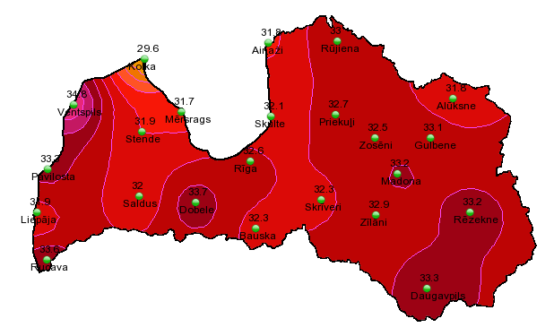
Maksimālās gaisa temperatūras
2010.g. vasarā

Slide 36
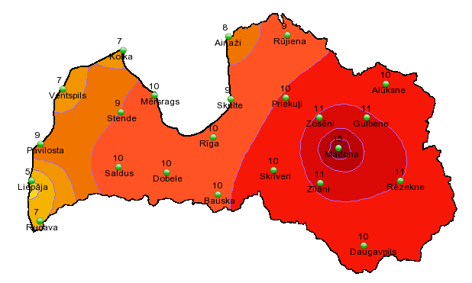
Dienu skaits ar sekojošām dienām ar gaisa temperatūru virs +25 ºC 2010.g. vasarā

Slide 37
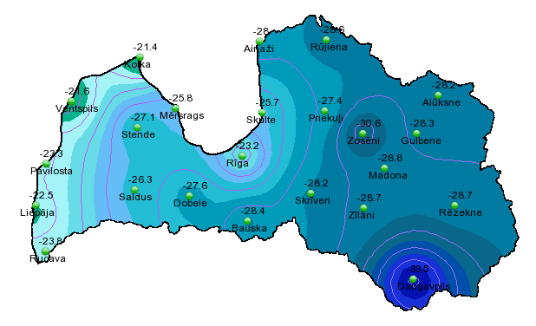
Minimālās gaisa temperatūras
2010.g. ziemā

Slide 38
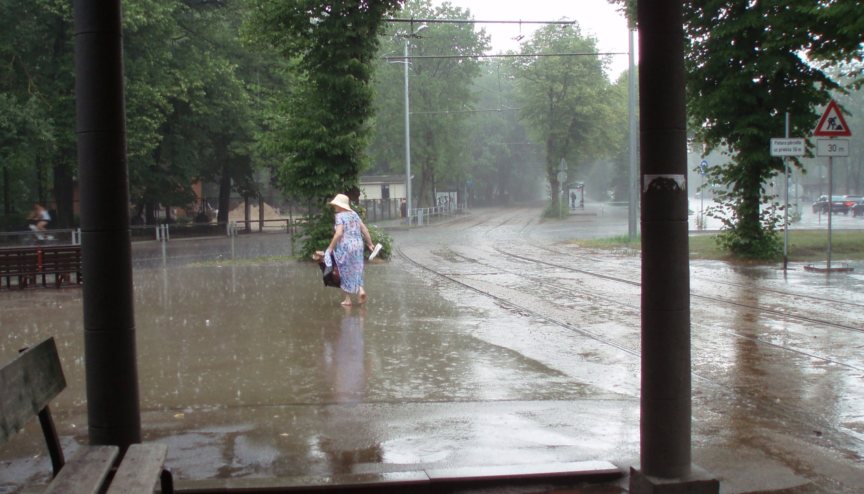
Nesenu ekstremālu laika apstākļu piemēri Latvijā:
Ekstremāla sniega segas biezumi 2013.g. pavasarī un plūdi – martā Austrumlatvijas augstieņu rajonos sniega segas biezums līdz pat 2,5 reizēm pārsniedza normu, atsevišķās dienās sasniedzot 50-60 cm, bet aprīļa pirmajā dekādē Austrumlatvijā vidējais sniega segas biezums bija 40 cm,
kas 10 reizes pārsniedza normu
Vislielākā ūdens līmeņa celšanās tika novērota Ogres upē Ogres pilsētas tuvumā. Aprēķini liecina, ka tur sasniegtā maksimālā ūdens līmeņa (24,5 m, kas ir
4 metrus virs ilggadīgā vidējā) varbūtība ir 0,5% - t.i., reizi 200 gados
Ļoti stipras pērkona lietusgāzes Siguldā 2014.g. 29.jūlijā – pēc ilgstoša karstuma viļņa Latviju skāra ļoti spēcīgas pērkona lietusgāzes – nokrišņu daudzums
Siguldā sešās stundās sasniedza 123 mm
Vātra Rīgā 2010.g. 18.jūlijā (Flickr: David Holt)

Slide 39
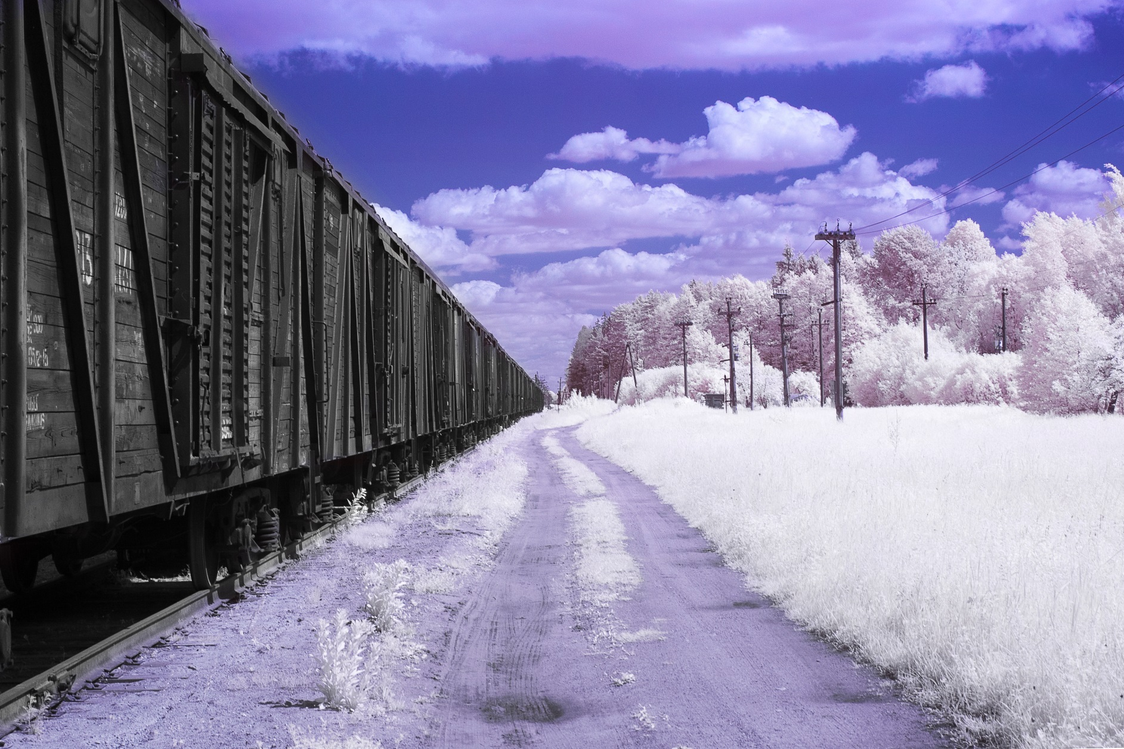
Sniega segas raksturs un tā mainība
Sezonālā sniega sega var saturēt lielu ūdens daudzumu, kas izkūstot ievērojami ietekmē gan virszemes, gan pazemes ūdeņu hidroloģisko režīmu
Ūdens saturs sniega segā lielā mērā ietekmē arī hidroenergo resursus, kā arī ir nozīmīgs raksturlielums plūdu riska paredzēšanai
Līdz ar to sniega sega ir būtiska ne tikai klimata mainības aspektā, bet arī no tautsaimniecības viedokļa
Sniega segas biezums, tās pastāvēšanas ilgums ir nozīmīgs daudzu augu, it īpaši lauksaimniecībā izmantojamo kultūru, attīstībai
Sniega segas pastāvēšana ir nozīmīga arī rekreācijai un ziemas sporta veidu attīstībai, ceļu uzturēšanai
Ķemeri, 2014.gada ziemā (Flickr: Chris)

Slide 40
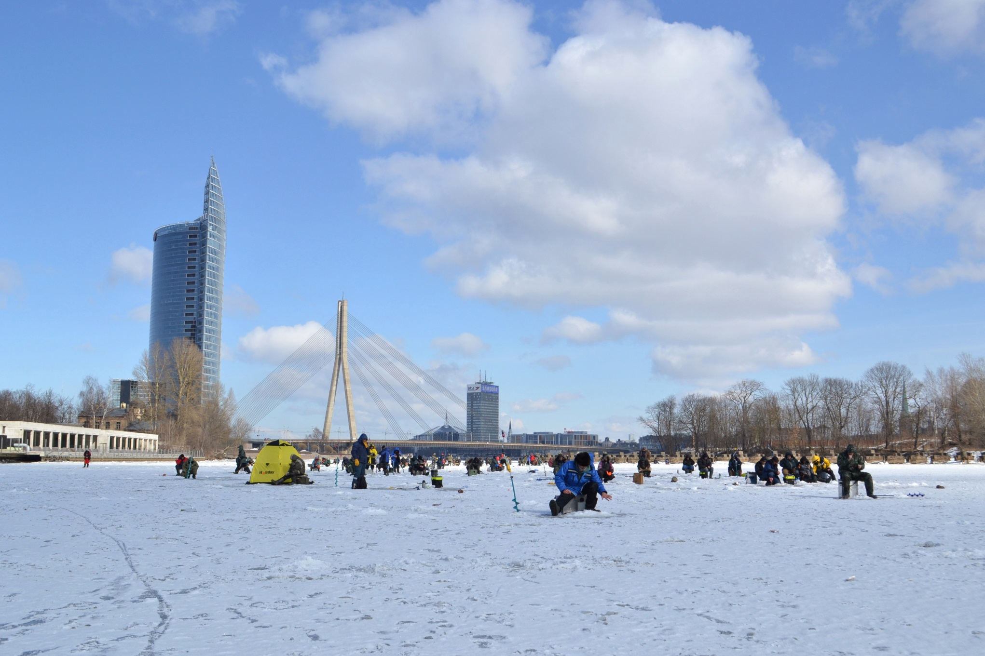
Sniega sega uzskatāma par jutīgu klimata izmaiņu rādītāju, jo ir tieši atkarīga no
gaisa temperatūras un nokrišņu daudzuma
Kopumā sniega segu Latvijā raksturo relatīvi liela dažādība, kas attiecas gan uz dienu skaitu, kad izveidojas un pastāv pastāvīga sniega sega, gan arī uz sniega segas biezumu
Jo tālāk no Baltijas jūras un Rīgas līča piekrastes, jo sniega segas pastāvēšanas ilgums un tās biezums ir lielāks, īpaši rajonos, kur zemes virsmas augstums virs jūras līmeņa un novietojums pret valdošajiem vējiem sekmē gaisa masu augšupejošu kustību
Ir pierādīts, ka Baltijas jūras ietekme skaidri izpaužas
30-100 km platā piekrastes joslā
Rīga ziemā (Flickr: Pablo Andres Rivero)

Slide 41
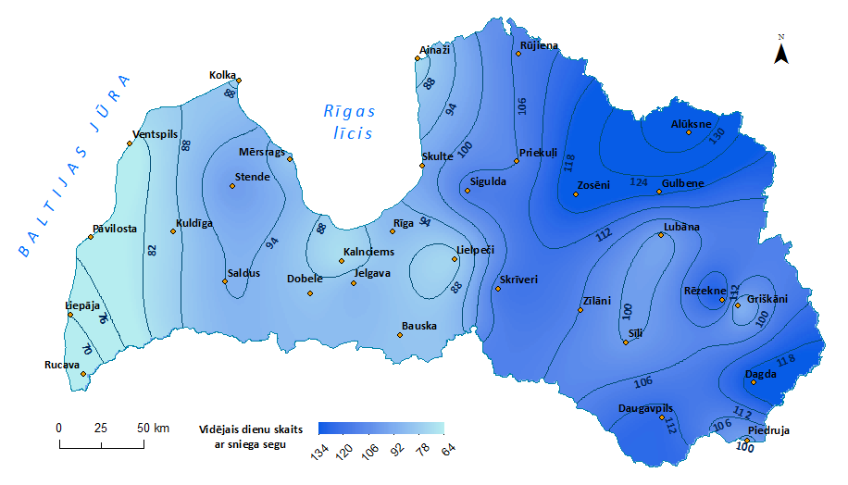
Vidējais dienu skaits ar sniega segu Latvijā (1950.-2010.g.)

Slide 42
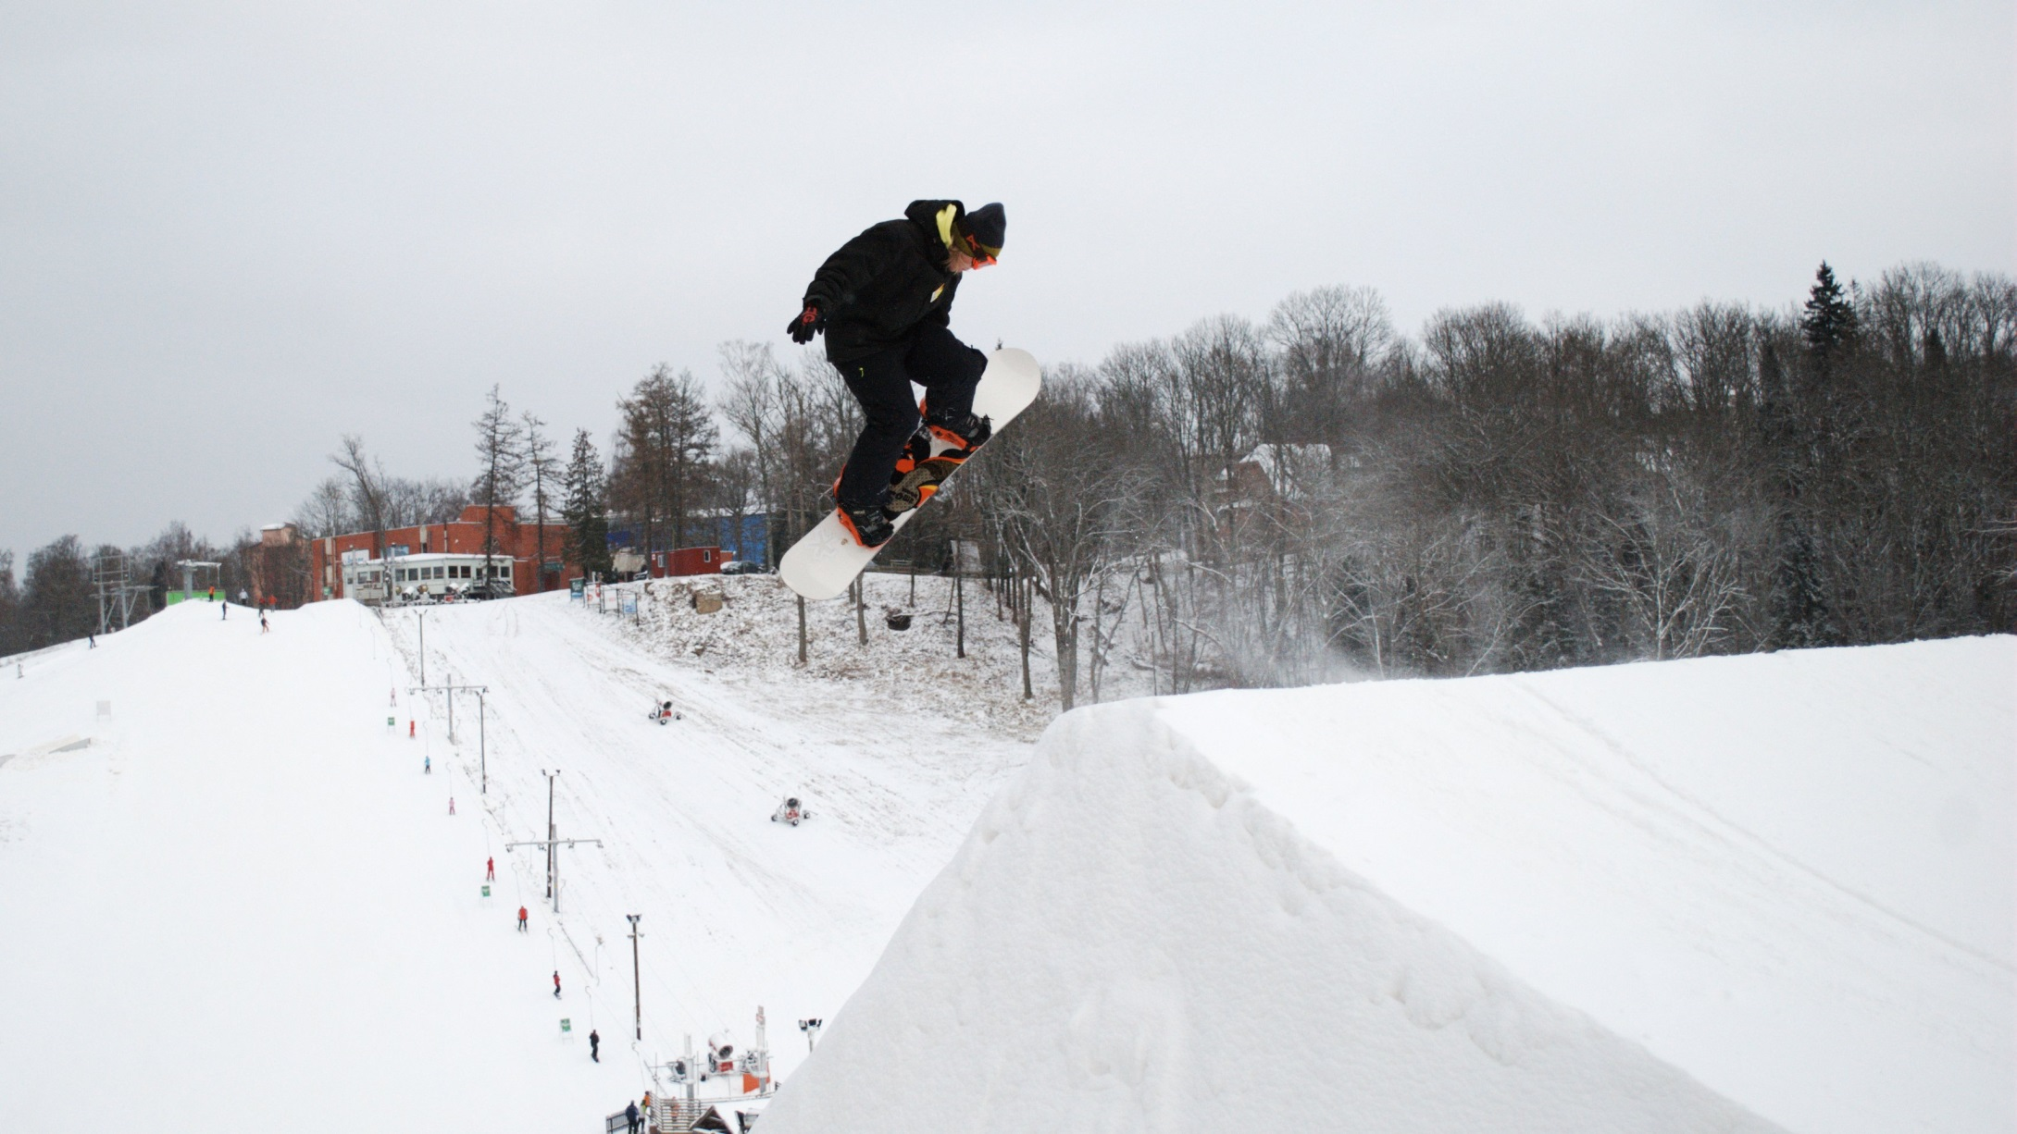
Vietas ģeogrāfiskais novietojums ietekmē ne tikai sniega segas ilgumu, bet arī sniega segas biezumu (gan sezonas vidējo, gan arī
dekādes maksimālo)
Līvi, Amatas novads, Pasaules snovborda diena 2009 (Flickr: Ernests)
Vietas ģeogrāfiskais novietojums uzskatāms par vienu no būtiskākajiem rādītājiem, raksturojot sniega segu
Visās meteoroloģisko novērojumu stacijās sniega sega maksimālo biezumu sasniedz februāra 3. dekādē
Arī sniega segas biezuma akumulēšanās periods maksimumu sasniedz februārī
Sniega izkrišana ir salīdzinoši pakāpeniska un vienmērīga, turpretim sniega kušanas periods pēc maksimuma ir raksturojams kā straujāks

Slide 43
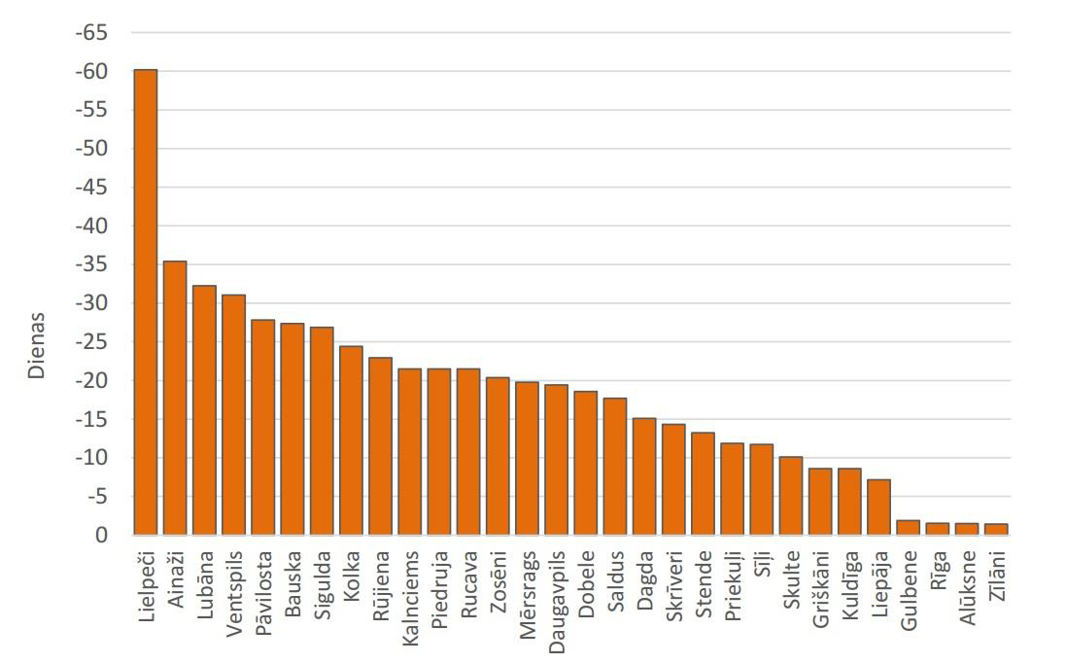
Dienu skaita ar sniega segu samazinājums (1966.-2009.g.)

Slide 44
Veģetācijas periods un tā izmaiņas
Visbiežāk Latvijā par veģetācijas periodu sākšanos pieņem laiku, kad vidējā diennakts temperatūra pārsniedz 5 ºC vismaz
5 dienas pēc kārtas
Eiropas mērogā veiktie pētījumi norāda, ka izmaiņas vidējā veģetācijas perioda sākumā Eiropā kopš 1989.g. labi atbilst vidējās gaisa temperatūras pārmaiņām
no februāra līdz aprīlim
No 1969.-1988.g. un no 1989.-1998.g. vidējā pavasara temperatūra Eiropā pieauga par 0,8 ºC, vidējais veģetācijas perioda sākums iestājas par 8 dienām ātrāk
Pavasaris (Flickr: Artis Pupins)

Slide 45
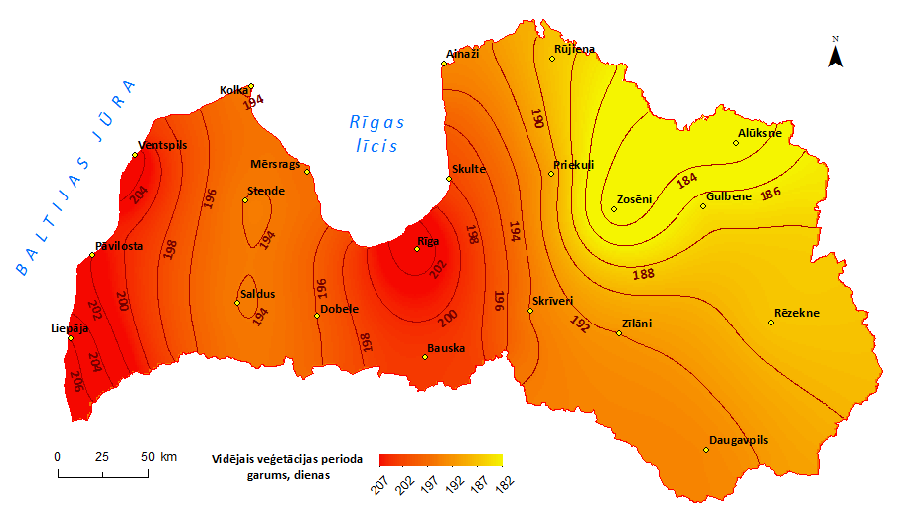
Veģetācijas perioda garums
(1971.-2010.g.)

Slide 46
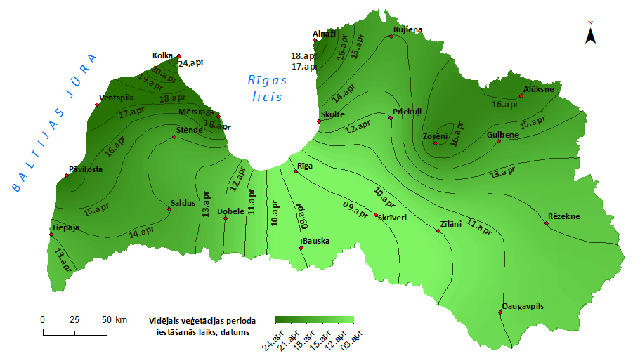
Veģetācijas perioda iestāšanās laiks
(1971.-2010.g.)

Slide 47
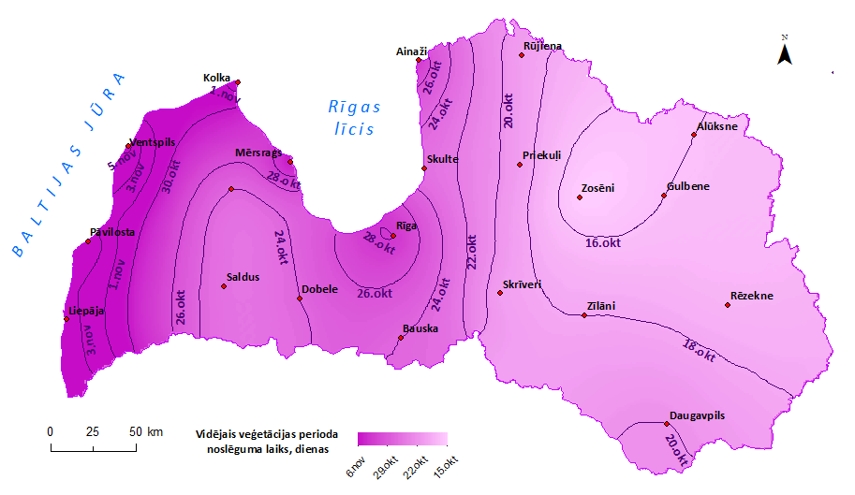
Veģetācijas perioda noslēguma laiks jeb beigas (1971.-2010.g.)

Slide 48
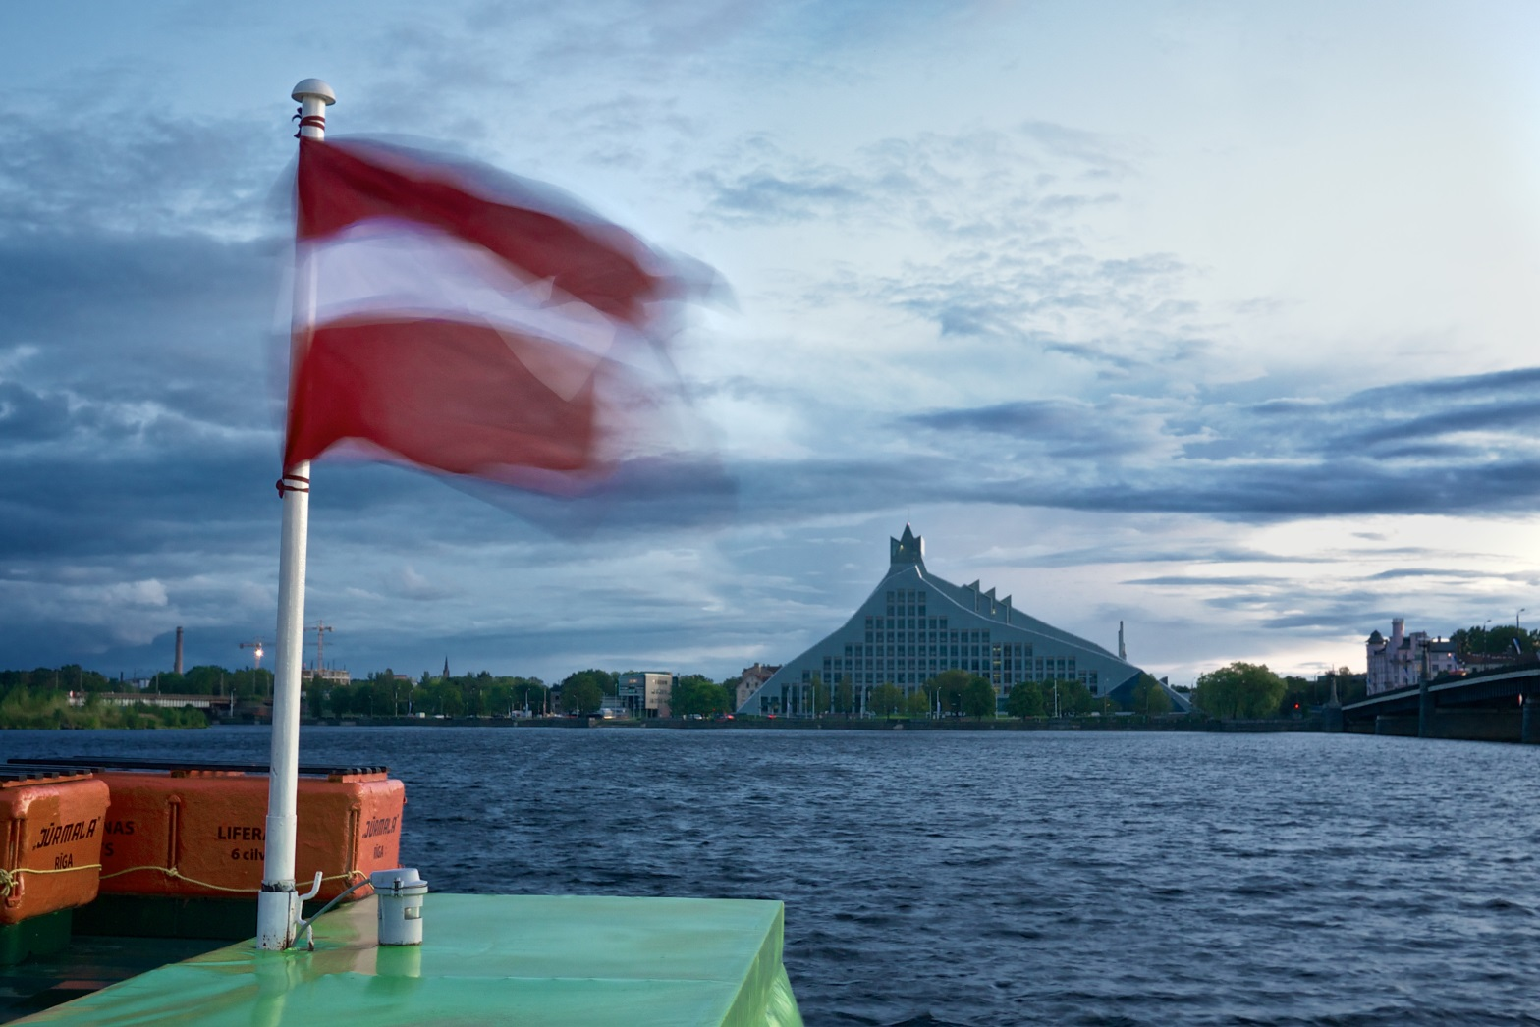
Vējš un tā raksturojošo lielumu ilglaicīgās izmaiņas
Reģionālās atmosfēras spiediena un vēja virziena atšķirības Latvijas teritorijā neizpaužas tik spilgti kā vēja ātruma sadalījums
Atmosfēras spiediena gada gaita ir atkarīga no valdošajām bāriskajām sistēmām dažādās sezonās, un aktīvās virsmas sasilšanu un atdzišanu radiācijas bilances izmaiņu rezultātā
Visā Latvijas teritorijā atmosfēras spiediena gada sadalījumā spilgti izpaužas maksimumi februārī, maijā un oktobrī un minimumi aprīlī,
jūlijā un decembrī
Teritorijas kontinentālākajā daļā galvenais maksimums ir februāra mēnesī, bet Baltijas jūras un Rīgas līča piekrastē – maija mēnesī
Rīga (Flickr: Kārlis Dambrāns)

Slide 49
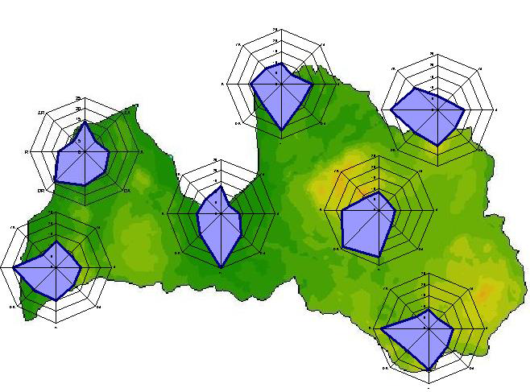
Vidējie gada dominējošie vēju
virzieni Latvijā

Slide 50
Aukstajā gadalaikā galvenie bāriskie veidojumi, kas ietekmē Latvijas klimatiskos apstākļus ir plašs stacionārs anticiklons virs Āzijas (Āzijas maksimums) un zema spiediena apgabals Atlantijas okeāna ziemeļu daļā (Islandes minimums)
Valdošie vēju virzieni aukstajā gada laikā ir dienvidu un dienvidrietumu vēji, kas pūš ar mērenu vai stipru spēku
Vasaras periodā bārisko veidojumu ietekmē novēro vēja ātruma samazināšanos, kā arī rietumu un ziemeļu virziena vēju īpatsvara palielināšanos
Marienburga, Alūksnes novads (Flickr: Māris Pehlaks)

Slide 51
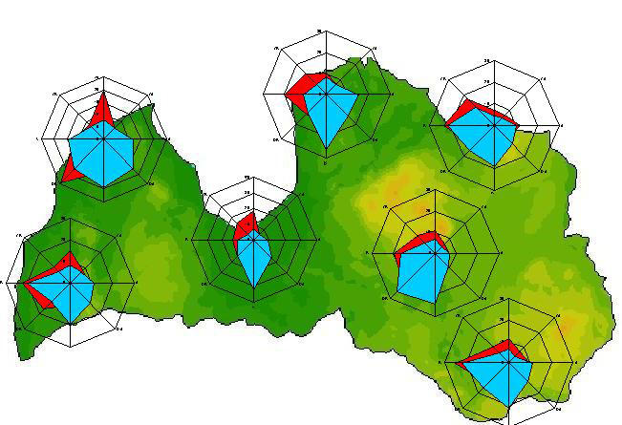
Valdošie vēju virzieni Latvijā vasarā (sarkanā krāsā) un ziemā (zilā krāsā)

Slide 52
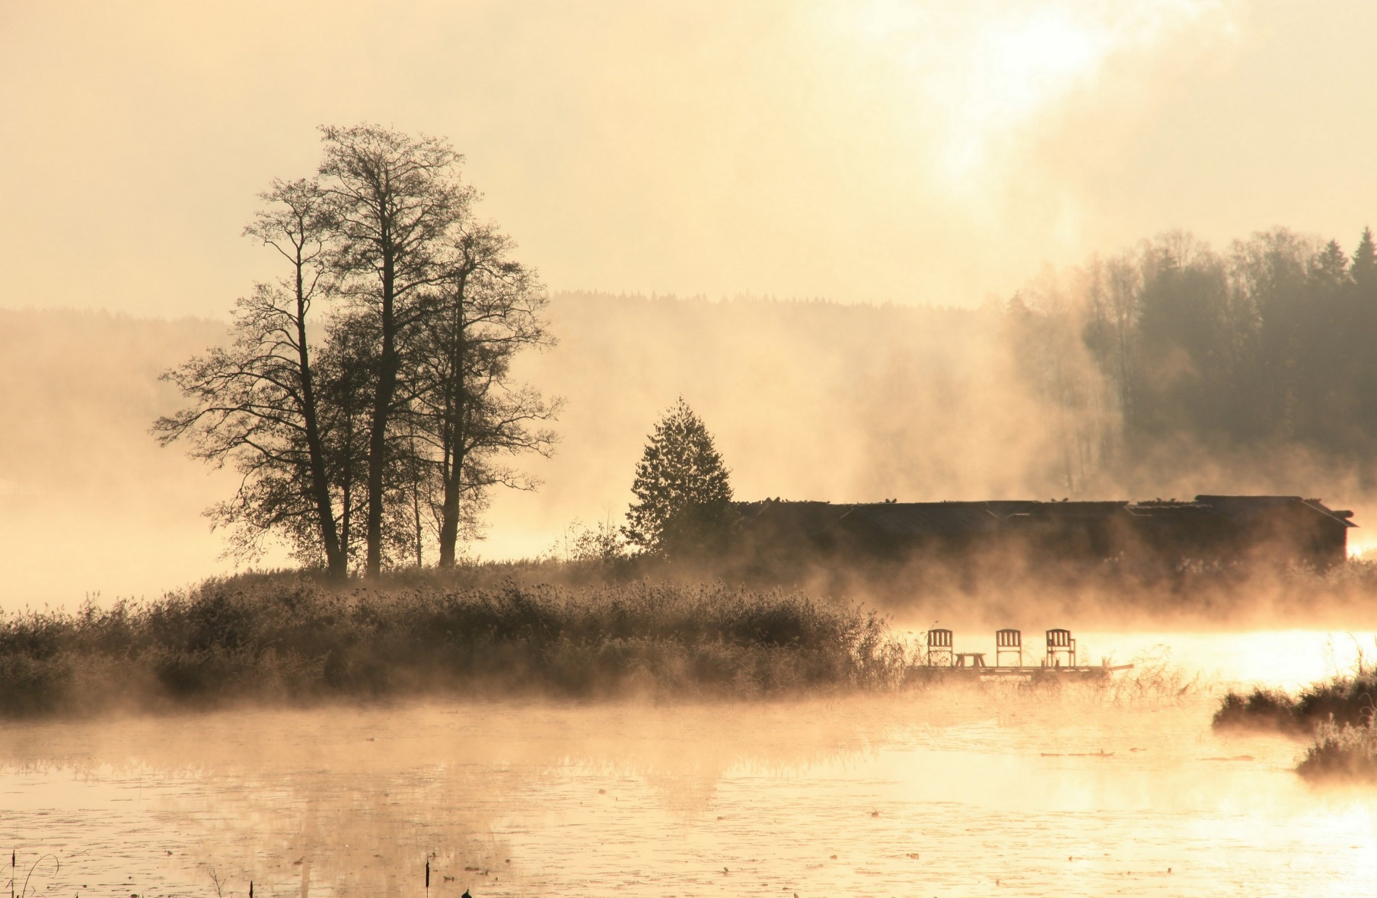
Atmosfēras cirkulācijas procesu mainība
Gan klimatu, gan laikapstākļus ietekmē atmosfēras gaisa masu cirkulācijas un pārneses process
Latvijā ieplūst dažādas izcelsmes okeāniskas un sauszemes gaisa masas, kas veidojušās dažādos platuma grādos un tāpēc ir ļoti atšķirīgas pēc siltuma satura, mitruma satura, vēja stipruma un citām īpašībām
Gada laikā, mainoties Saules radiācijas pieplūdumam pa ģeogrāfiskā platuma grādiem, mainās gaisu masu pārvietošanās intensitāte starp dažādiem
ģeogrāfiskiem platumiem
Dominējošie liela mēroga atmosfēras gaisa masu cirkulācijas procesi – gaisa masu zonālā pārnese, galvenokārt no R un A vai arī gaisa masu meridionālā pārnese, galvenokārt no Z, ko apraksta
atmosfēras cirkulācijas indekss
Āraišu ezers, Amatas novads (Flickr: Līga Eglīte)

Slide 53
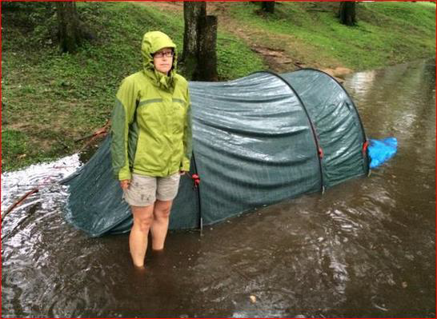
Klimata pārmaiņu ietekme uz Latvijas upju hidroloģisko režīmu
Klimata mainības rakstura novērtēšanai ir svarīgi analizēt klimata mainības rādītājus dažādos telpiskos un
laika mērogos
Klimata mainības pētījumi Latvijas apstākļos var sniegt nozīmīgu informāciju, jo novērojumi dabā daudzos gadījumos veikti jau ilgu laiku, bet galveno klimata raksturojošo rādītāju regulāri novērojumi (monitorings) visā Latvijā norit kopš 20.gs. 20. gadiem
Tomēr atsevišķi parametri, piemēram, ledus iešanas sākums Daugavā atzīmēts jau kopš 1536.g., bet neparastu dabas parādību apraksti atrodami jau vissenākajās
hronikās par Latviju
Ļoti stipras lietusgāzes Sigulldā 2014.g. 29.jūlijā
Notes:
Ļoti stipras pērkona lietusgāzes Siguldā 2014.gada 29.jūlijā (http://www.meteo.lv)

Slide 54
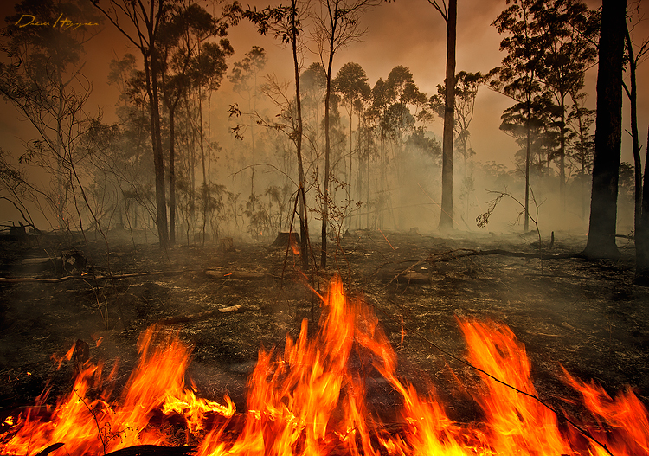
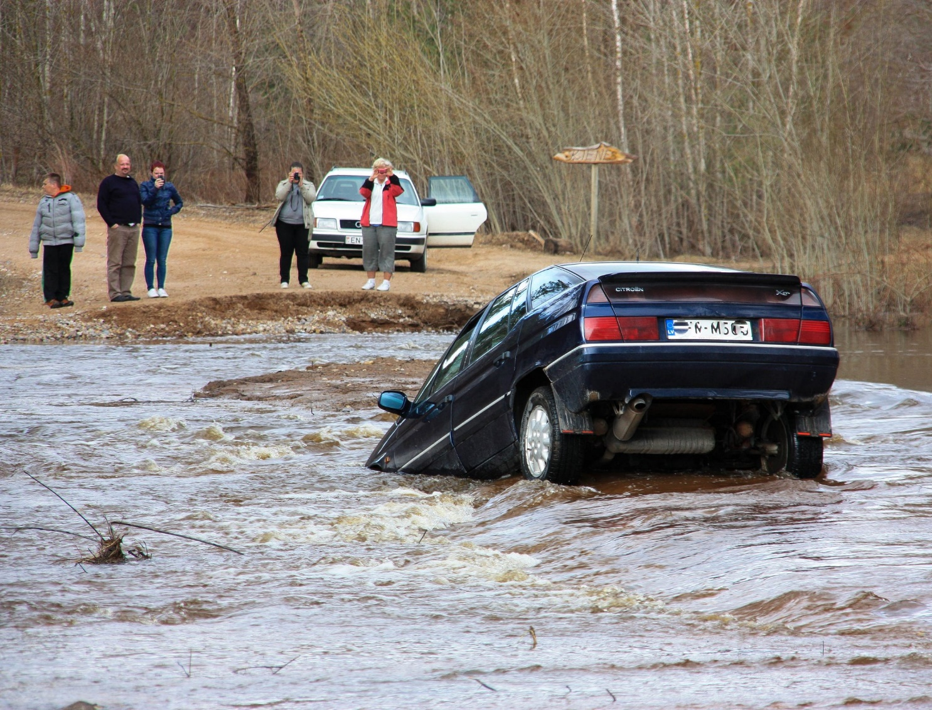
Gan ūdeņu režīma, gan arī ekstremālo parādību ietekmes var būtiski iespaidot iedzīvotājus, tautsaimniecību, lauksaimniecisko ražošanu
un hidroenerģētiku
Meža ugunsgrēks
Gaujas pali 2013.g. aprīlī (Flickr: Līga Eglīte)
Notes:
https://www.google.lv/search?q=1709.+gada+pl%C5%ABdi+r%C4%ABg%C4%81&espv=2&biw=1920&bih=935&source=lnms&tbm=isch&sa=X&ved=0ahUKEwi3kO7B45LLAhWNbZoKHWvtDjgQ_AUIBygC#tbm=isch&q=me%C5%BEa+ugunsgr%C4%93ki&imgrc=bjzcjX6wkuRf5M%3A

Slide 55
Iespējamās klimata pārmaiņas Latvijā 21.gs. laikā
Klimats visos laika periodos ir bijis mainīgs un viens no iemesliem, kas to nosaka ir klimatisko parametru cikliskums
Tomēr jāuzsver, ka atšķirīga ir bijusi klimatisko rādītāju izmaiņu amplitūda
Kāds klimats Latvijā būs tuvā un tālā nākotnē? – ar zināmu nenoteiktību, atbildi var dot klimata nākotnes modeļi
Gauja 2013.g. Aprīlī (Flickr: Irita Kirsbluma)

Slide 56
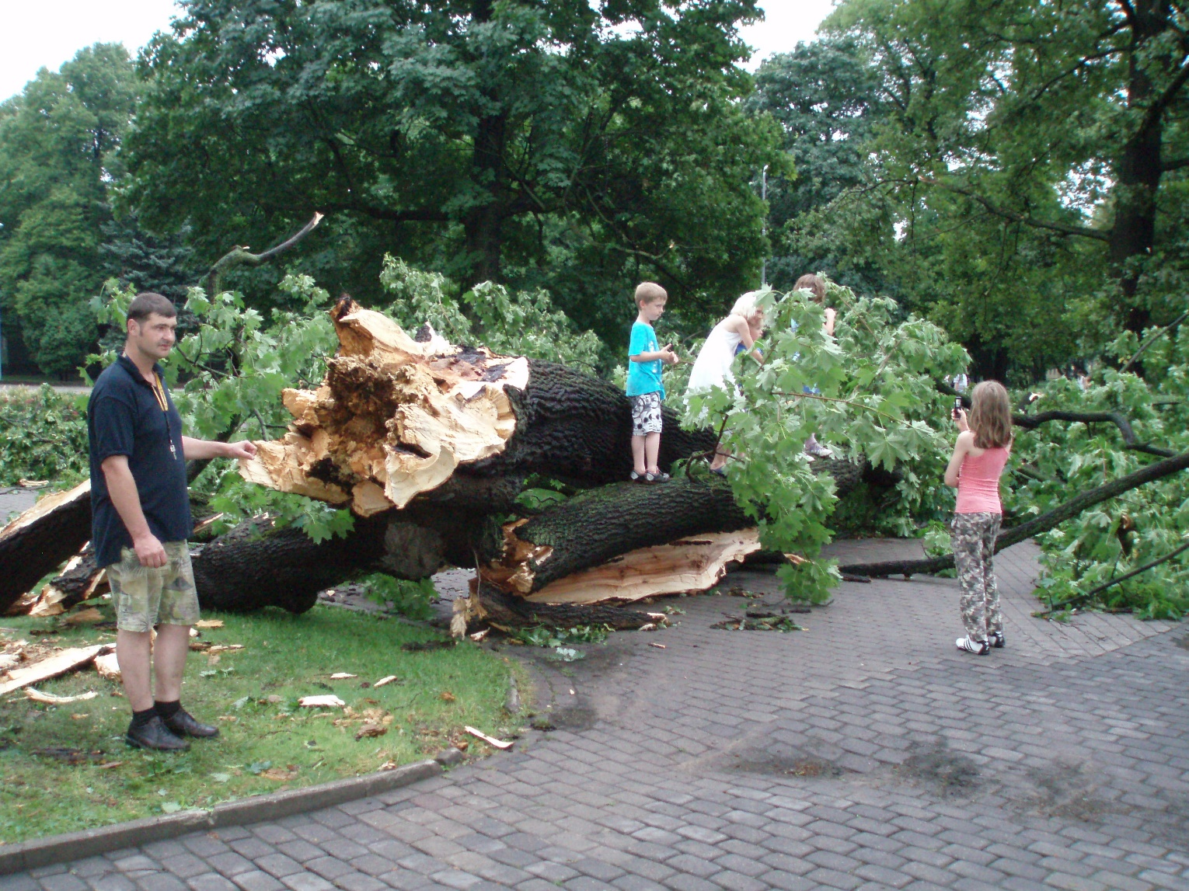
Meteoroloģisko parametru mainības un globālās sasilšanas iespējamās ietekmes īpaši nozīmīgi saistāmas ar to, ka šīs pārmaiņas var ietekmēt daudzas ikvienam cilvēkam svarīgās dzīves jomas
Globālās sasilšanas sekas var skart lauksaimniecību, mežsaimniecību, zvejniecību, rekreācijas un tūrisma nozari, enerģētiku, īpaši hidroenerģētiku, pārtikas rūpniecību, medicīnisko aprūpi un daudzas citas jomas
Dabas katastrofu varbūtības pieaugums, kurš saistāmas ar klimata mainību, var ietekmēt ikvienu
Tāpēc ir nozīmīgi turpināt pētīt klimata pārmaiņu raksturu un izstrādāt risinājumus, lai mazinātu šo pārmaiņu
nelabvēlīgās sekas
Vātra Rīgā 2010.g. 18.jūlijā (Flickr: David Holt)

Slide 57
Paldies
par uzmanību!

